Slide 1
CHEMIOTERAPIA
ANTITUMORALE

Slide 2
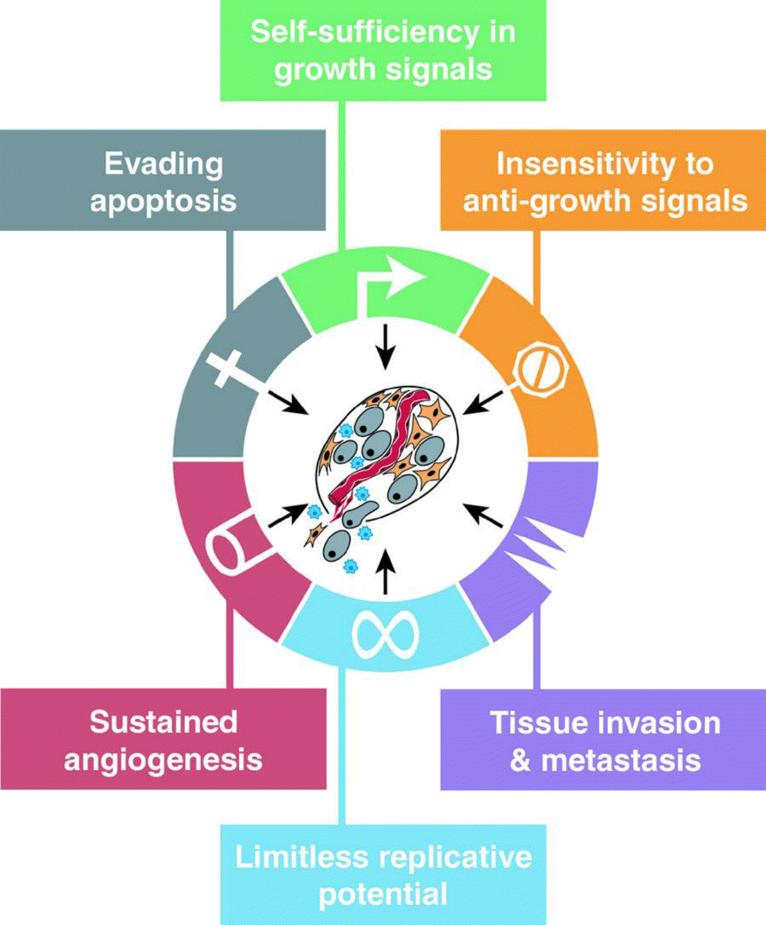
Notes:
Acquired Capabilities of Cancer: We suggest that most if not all cancers have acquired the same set of functional capabilities during their development, albeit through various mechanistic strategies.
Hanahan & Weinberg: The hallmarks of cancer. Cell 100:57-70, 2000

Slide 3
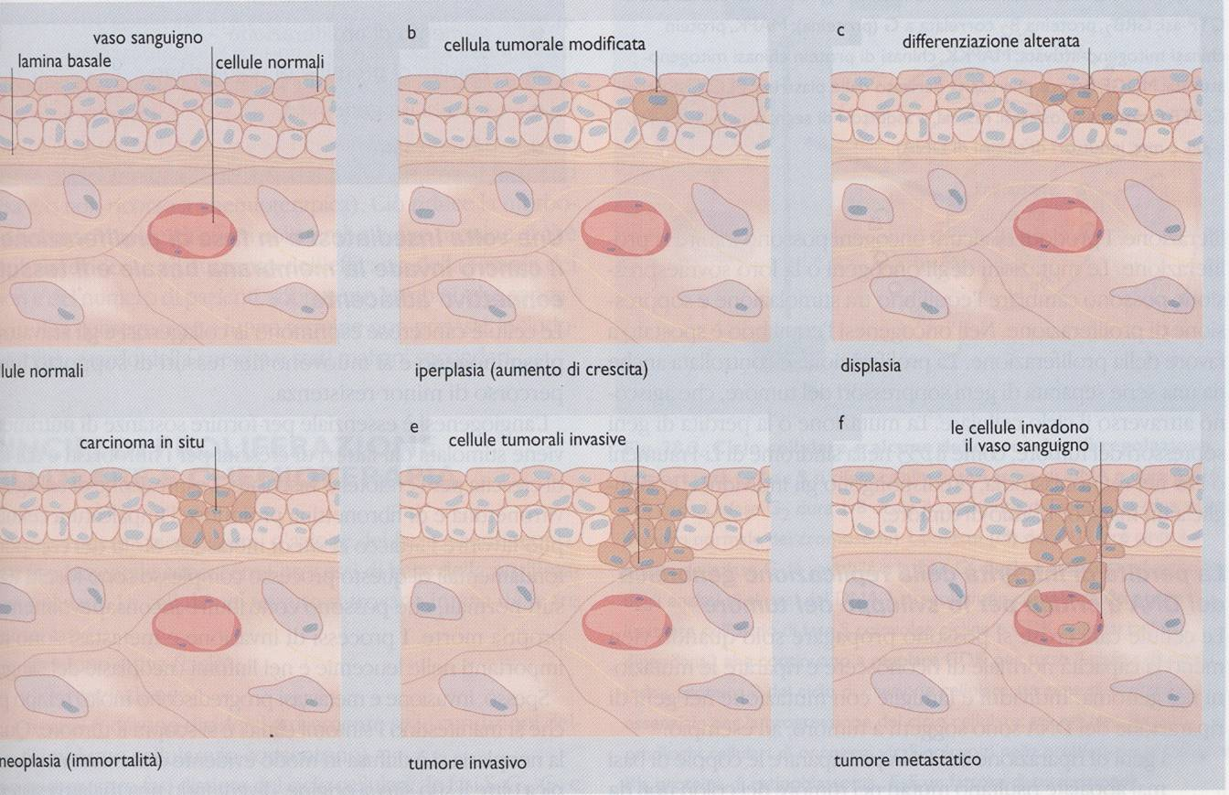
PROGRESSIONE IPOTETICA DI CELLULE
DA NORMALI A MALIGNE

Slide 4
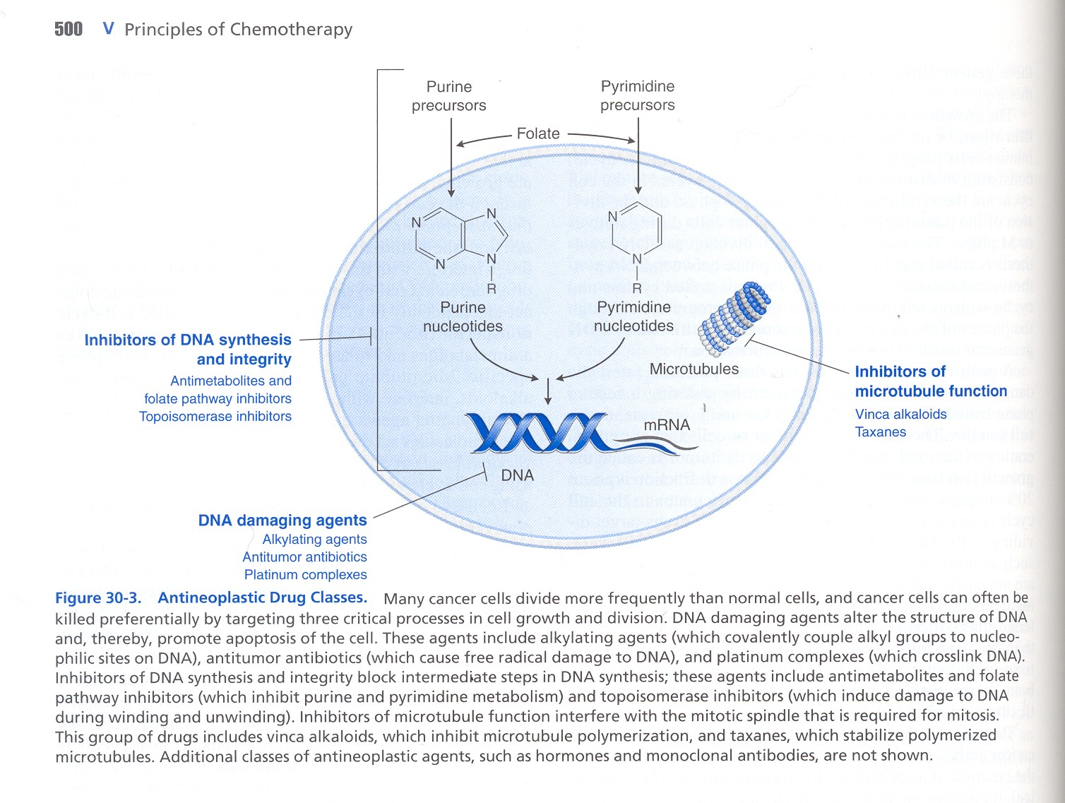
Notes:
Classificazione dei farmaci antineoplastici. Molte cellule tumorali si dividono più frequentemente delle cellule normali, e le cellule tumorali possono spesso essere uccise in modo preferenziale colpendo tre processi critici ai fini della crescita e della divisione cellulare. I farmaci che danneggiano il DNA ne alterano la struttura promuovendo l’apoptosi. Questi farmaci comprendono gli agenti alchilanti (che legano covalentemente gruppi alchilici a livello di siti nucleofili presenti sul DNA), gli antibiotici antitumorali (che danneggiano il DNA attraverso la formazione di radicali liberi) e i complessi del platino (che crea legami crociati nel DNA). Gli inibitori della sintesi e dell’integrità del DNA bloccano passaggi intermedi della sintesi del DNA:tra questi, gli anti metaboliti e gli inibitori del turnover dei folati (che inibiscono il metabolismo delle purine e delle pirimidine) e gli inibitori delle topoisomerasi (che inducono lesioni del DNA durante lo svolgimento e il riavvolgimento della doppia elica). Gli inibitori della funzione dei microtubuli interferiscono con il fuso mitotico necessario per il corretto svolgimento della mitosi. Questo gruppo di farmaci comprende gli alcaloidi della vinca, che inibiscono la polimerizzazione dei microtubuli, e i tassani, che stabilizzano imicrotubuli già polimerizzati. La figura non mostra altre classi di agenti antineoplastici, come ormoni e anticorpi monoclonali.

Slide 5
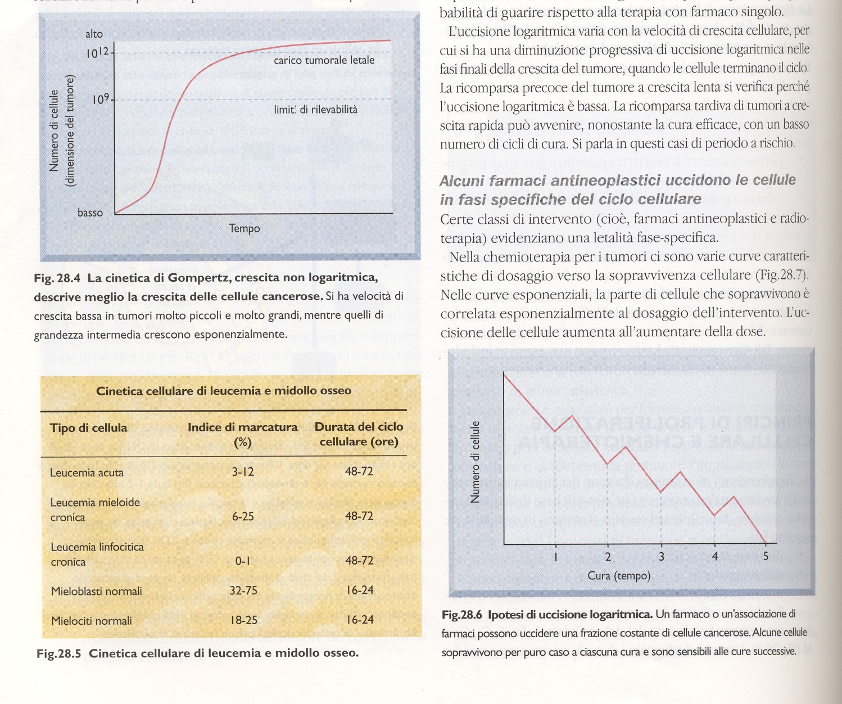
CINETICA DELLA CRESCITA TUMORALE
I principali fattori che determinano la velocità di crescita di un tumore sono:
la vicinanza ai vasi sanguigni
la disponibilità di ossigeno

Slide 6
PRINCIPI DI TERAPIA CITOTOSSICA ANTITUMORALE
I farmaci uccidono una frazione costante, non un numero costante, di cellule (LOG CELL KILL)
FRACTIONAL (LOG) CELL KILL HYPOTHESIS:
Una data concentrazione di farmaco, applicata per un periodo di tempo definito, uccide una frazione costante della popolazione cellulare, indipendentemente dal numero assoluto di cellule
I risultati del trattamento sono una funzione diretta
(a) della dose di farmaco somministrata
(b) del numero e della frequenza di ripetizione dei trattamenti
(c) delle dimensioni del tumore all’inizio del trattamento

Slide 7
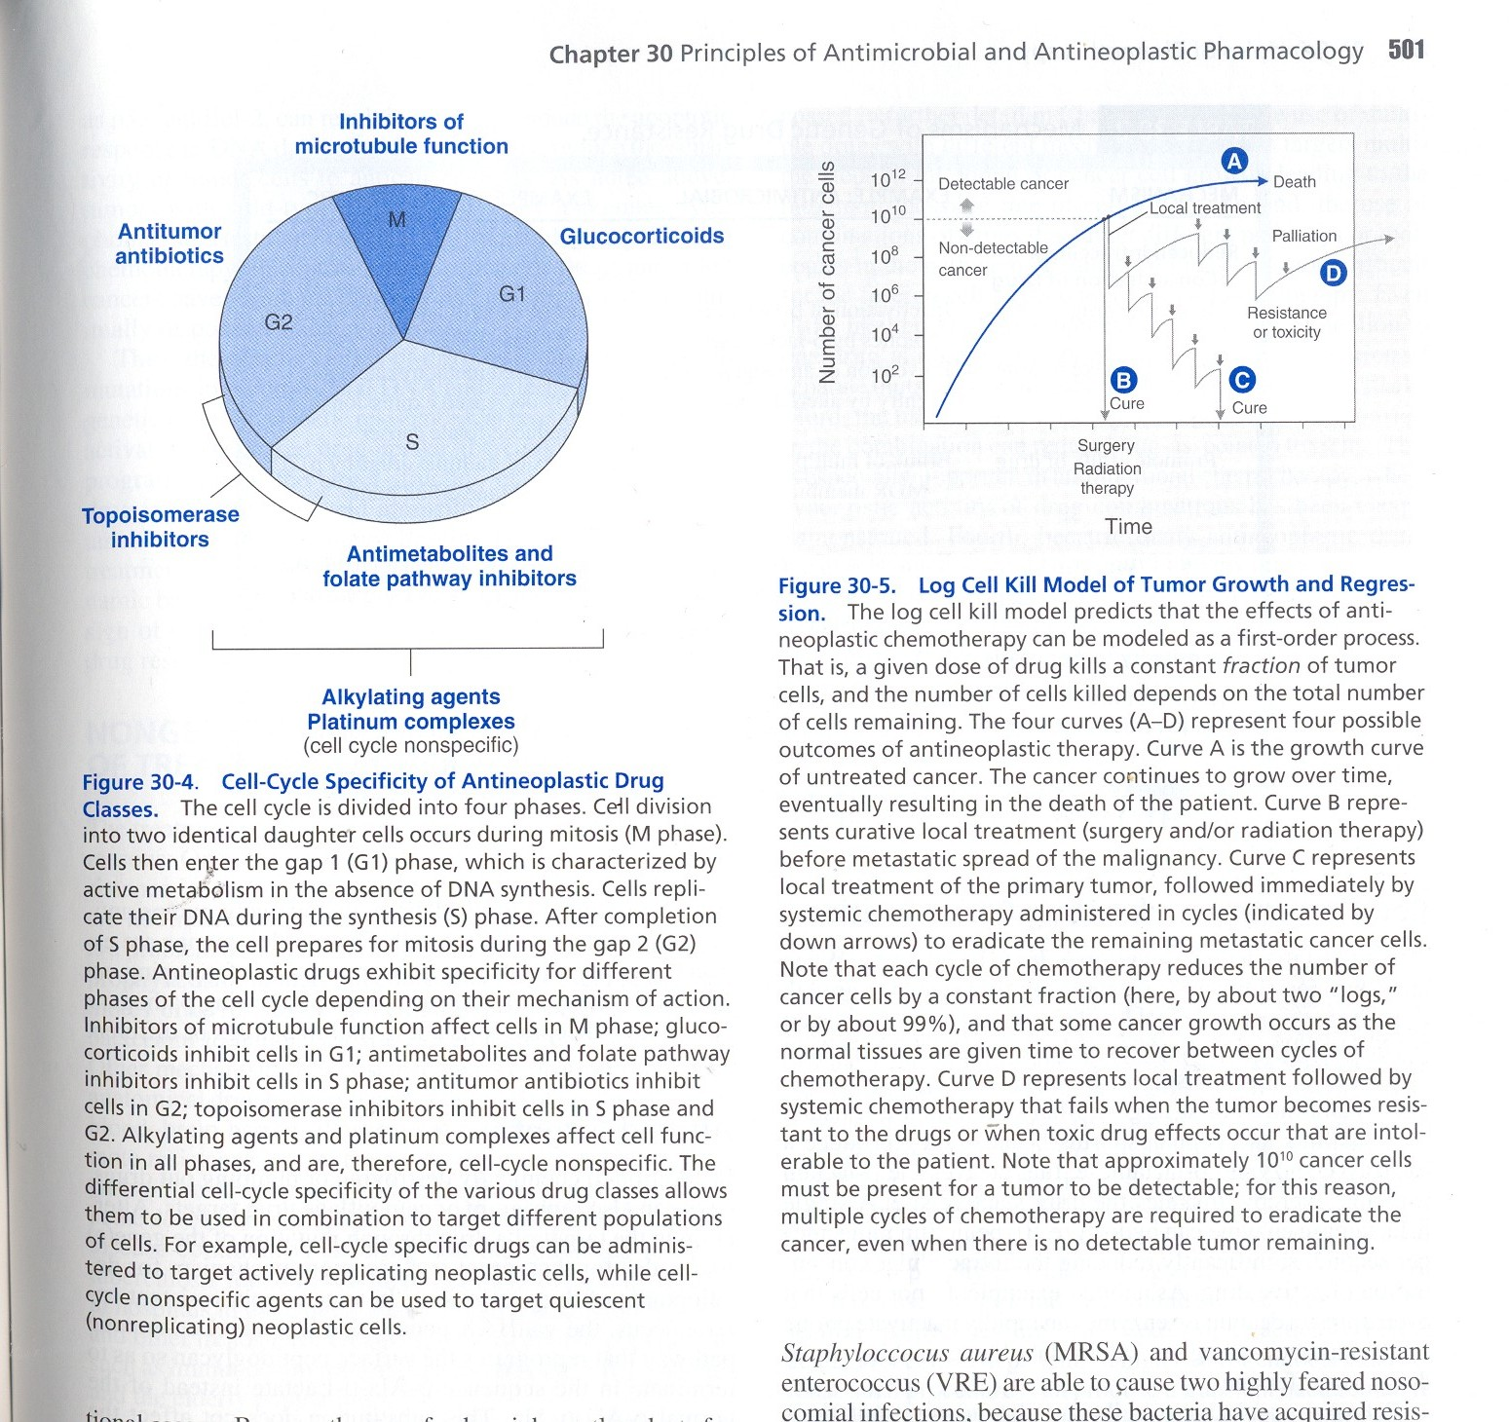
Notes:
Descrizione della crescita e della regressione di un tumore mediante il modello del log cell kill. Il modello del log cell kill postula che gli effetti della chemioterapia antineoplastica seguono una cinetica del primo ordine. In altri termini, una data dose di farmaco uccide una frazione costante di cellule tumorali, e il numero di cellule uccise dipende dal numero totale delle cellule rimanenti. Le quattro curve (A-D) rappresentano quattro possibili esiti di una terapia antineoplastica. La curava A rappresenta la curva di crescita di un tumore non trattato. Il tumore cresce progressivamente nel tempo, portando alla morte del paziente. La curva B rappresenta l’effetto di u trattamento curativo localizzato (rimozione chirurgica e/o radioterapia) prima della disseminazione metastatica del tumore. La curava C rappresenta il trattamento locale del tumore primario, seguito immediatamente dalla somministrazione ciclica di chemioterapia sistemica (indicata dalle frecce dirette verso il basso) per eliminare le cellule tumorali metastatiche rimanenti. È da notare che ogni ciclo di chemioterapia riduce il numero di cellule tumorali di una frazione costante (in questo caso di circa due ordini di grandezza, o log, corrispondenti circa al 99%) e che durante l’intervallo tra i cicli di chemioterapia, necessari per il recupero della funzionalità dei tessuti normali, il tumore va incontro a una parziale ri-crescita. La curva D rappresenta un trattamento locale seguito da chemioterapia sistemica che fallisce nel momento in cui il tumore diviene resistente ai farmaci, o quando la tossicità dei farmaci utilizzati diviene intollerabile per il paziente. Si noti che perché un tumore sia rilevabile è necessaria la presenza di circa 1010 cellule tumorali; per questo motivo, sono necessari molteplici cicli di chemioterapia per eradicare completamente il tumore, anche quando ormai non rimane nessuna formazione rilevabile.

Slide 8
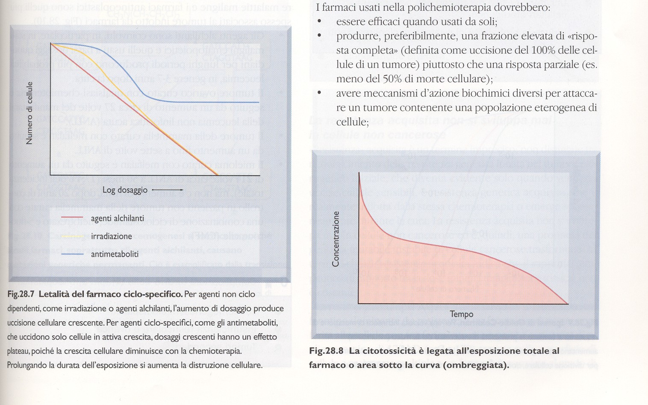
PRINCIPI DI TERAPIA CITOTOSSICA ANTITUMORALE
I farmaci uccidono una frazione costante, non un numero costante, di cellule
La citotossicità è proporzionale all’esposizione totale al farmaco

Slide 9
I farmaci uccidono una frazione costante, non un numero costante, di cellule
La citotossicità è proporzionale all’esposizione totale al farmaco
Le cellule possono manifestare diversa vulnerabilità ai farmaci citotossici a seconda della fase del ciclo cellulare
Notes:
Ciclo-specificità delle diverse classi di farmaci antineoplastici. Il ciclo cellulare si divide in quattro fasi. La divisione della cellula in due cellule figlie identiche ha luogo la mitosi (fase M). le cellule quindi entrano nella fase gap 1 (G1) caratterizzata da un attivo metabolismo in assenza di sintesi di DNA. Le cellule replicano il loro DNA durante la fase di sintesi (S). dopo che questa fase si è conclusa, le cellule si preparano alla mitosi durante la fase gap 2 (G2). I farmaci antineoplastici mostrano un’azione specifica nei confronti di fasi diverse del ciclo cellulare a seconda del loro meccanismo d’azione. Gli inibitori della funzione microtubulare colpiscono le cellule in fase M; i glucocorticoidi agiscono sulle cellule in fase G1; gli antimetaboliti e gli inibitori della via dei folati inibiscono le cellule in fase S; gli antibiotici antitumorali colpiscono le cellule in fase G2; gli inibitori delle topoisomerasi agiscono sulle cellule in fase S e G2.gli agenti alchilanti e i complessi del platino colpiscono le cellule tumorali in tutte le fasi del ciclo cellulare e perciò vengono definiti non ciclo-specifici. La differente ciclo-specificità delle varie classi di farmaci ne consente l’utilizzo in combinazione per colpire diverse popolazioni di cellule. Per esempio, farmaci ciclo-specifici possono essre somministrati per colpire cellule neoplastiche in attiva proliferazione, mentre agenti non ciclo-specifici possono essere utilizzati per colpire cellule neoplastiche quiescenti (non proliferanti)

Slide 10
PRINCIPI DI TERAPIA CITOTOSSICA ANTITUMORALE
I farmaci uccidono una frazione costante, non un numero costante, di cellule
La citotossicità è proporzionale all’esposizione totale al farmaco
Le cellule possono manifestare diversa vulnerabilità ai farmaci citotossici a seconda della fase del ciclo cellulare
I farmaci citotossici rallentano la progressione delle cellule nel ciclo cellulare
La citotossicità dei farmaci non è selettiva verso le cellule tumorali

Slide 11
MTD
MAXIMUM TOLERATED DOSE

Slide 12
Gli effetti tossici COMUNI alla maggior parte dei chemioterapici antitumorali riguardano i tessuti in attiva proliferazione, e perciò:

Slide 13
MIDOLLO OSSEO
EMOPOIETICO
ANEMIA
IMMUNOSOPPRESSIONE
TROMBOCITOPENIA
INFEZIONI
EMORRAGIE

Slide 14
STRATEGIE PER AUMENTARE LA MTD
Trapianto autologo di cellule staminali
Trasfusione (di sangue completo o di piastrine)
Utilizzo di fattori di crescita quali:
G-CSF
(FILGRASTIM)
GM-CSF
(MOLGRAMOSTIM)
Eritropoietina
(EPOIETINA)

Slide 15
MUCOSA DEL TRATTO
GASTRO-INTESTINALE
DIARREA
ULCERAZIONI
DETERIORAMENTO
DELLE
CONDIZIONI GENERALI
EMORRAGIE

Slide 16
CUTE
E
BULBI PILIFERI
ALOPECIA

Slide 17
CELLULE GERMINALI
AZOOSPERMIA
AMENORREA
(STERILITÀ)

Slide 18
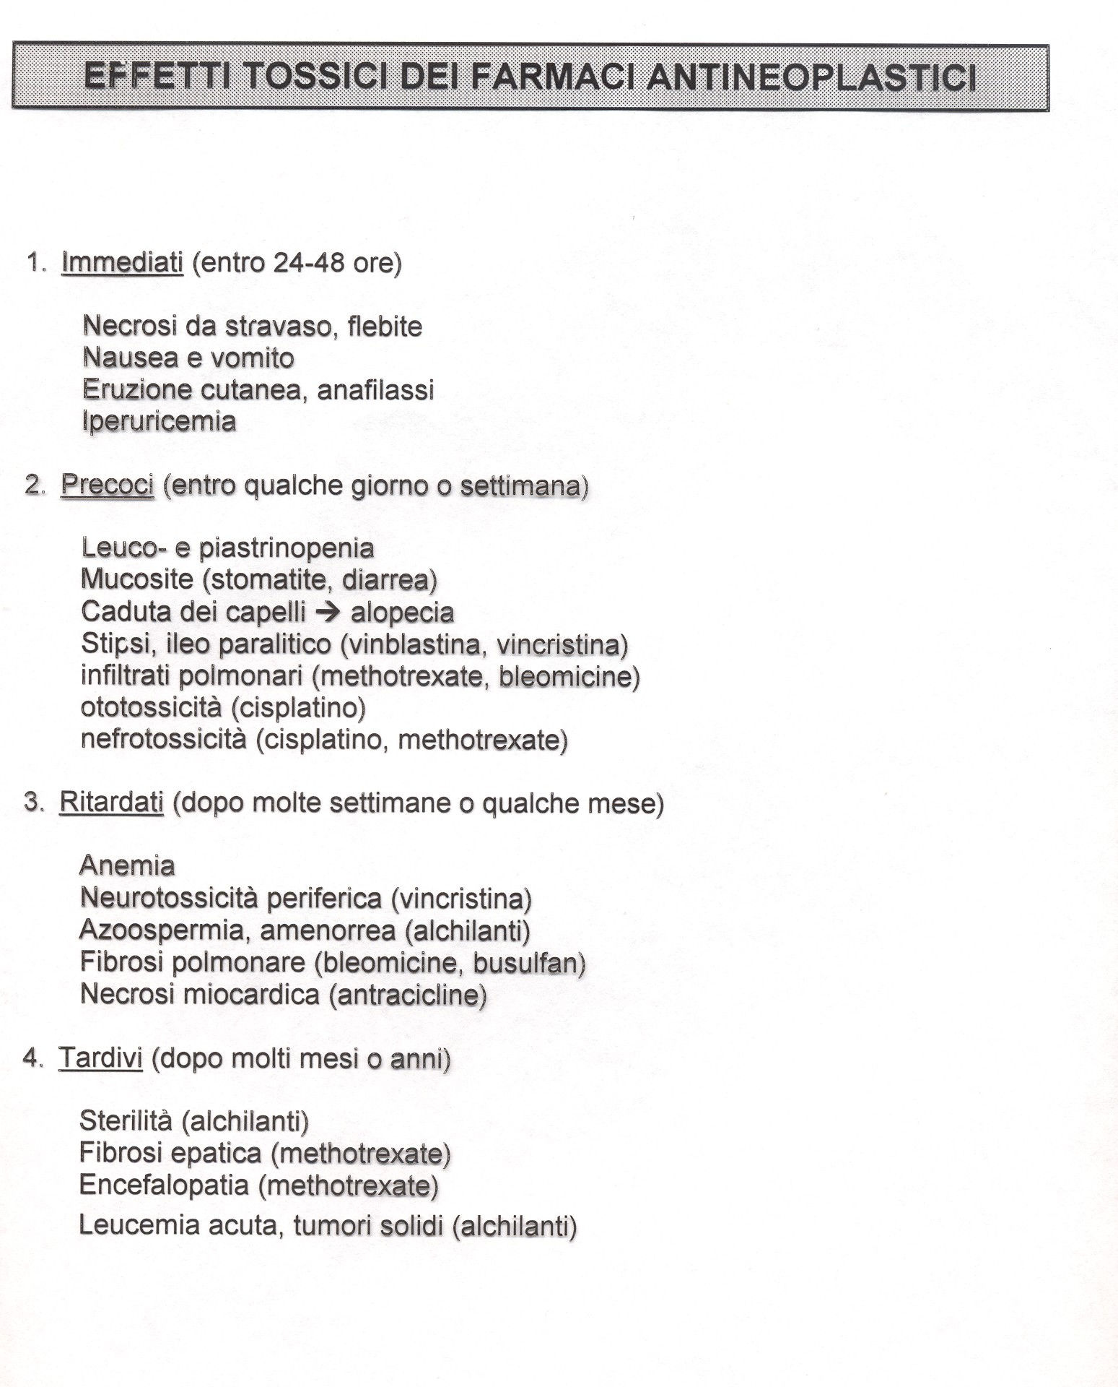
EFFETTI TOSSICI DEI FARMACI ANTINEOPLASTICI

Slide 19
STRATEGIE PER AUMENTARE LA MTD
ANTIEMETICI
Antagonisti del recettore 5HT3 (ONDANSETRON)
Antagonisti dei recettori dopaminergici D2 (METOCLOPRAMIDE)
Antagonisti del recettore peptidergico NK1 (APREPITANT)
Agonisti del recettore cannabinoide CB1 (nabilone, dronabinolo)
OLANZAPINA
GABAPENTINA

Slide 20
TERAPIA ANTINEOPLASTICA
CHEMIOTERAPIA → citotossicità
passiva (immunizzazione)
IMMUNOTERAPIA
attiva (stimolazione della
risposta immunitaria)
ORMONOTERAPIA → deplezione del ligando/
blocco dei recettori
INIBITORI DELLA
TRASDUZIONE
DEL SEGNALE
inibizione fattori
di crescita specifici
dei tumori
→

Slide 21
TERAPIA ANTINEOPLASTICA
STADI PRECOCI
STADI LOCALMENTE
AVANZATI
STADI AVANZATI
chirurgia
chemioterapia
neoadiuvante o
primaria
chemioterapia
della malattia metastatica
+/-
chemioterapia
adiuvante
chirurgia
radioterapia
chirurgia
guarigione
prolungamento
della sopravvivenza
operabilità
guarigione
prolungamento
della sopravvivenza
guarigione
prolungamento
della sopravvivenza
palliazione

Slide 22
Principali chemioterapici antiblastici utili
in terapia oncologica
Alchilanti Mecloretamina
Ciclofosfamide
Ifosfamide
Melfalan
Clorambucil
Prednimustina
Busulfano
Tiotepa
Altretamina
Pipobromano
Dacarbazina
Temozolomide
Nitrosouree Carmustina
Lomustina
Fotemustina
Streptozotocina
Composti di coordinazione del platino Cisplatino
Carboplatino
Oxaliplatino
Antimetaboliti Metotrexato
Raltitrexed
Citarabina
Gemcitabina
Fluorouracile
Floxuridina
Capecitabina
Tegafur UFT
Mercaptopurina
Tioguanina
Fludarabina
Cladribina
Pentostatina
Idrossiurea

Slide 23
Principali chemioterapici antiblastici utili in terapia oncologica
Antibiotici | Alcaloidi vegetali | Miscellanea
Dactinomicina | Vincristina | Asparaginasi
Bleomicina | Vinblastina | Procarbazina
Mitomicina | Vindesina | Estramustina
Daunorubicina | Vinorelbina | Mitotano
Doxorubicina | Etoposide
Epirubicina | Teniposide
Idarubicina | Paclitaxel
Mitoxantrone | Docetaxel
 | Topotecan
 | Irinotecan

Slide 24
Principali ormoni e antiormoni utili in terapia oncologica
CORTICOSTEROIDI | PROGESTINICI
Prednisone | Medroxiprogesterone
ANDROGENI | Megestrolo acetato
Testosterone propionato | INIBITORI DELLE AROMATASI
Fluoximesterone | Aminoglutetimide
ESTROGENI | Anastrozolo
Dietilstilbestrolo | Letrozolo
Etinilestradiolo | Exemestan
ANTIANDROGENI | GnRH ANALOGHI
Flutamide | Buserelina
Nilutamide* | Goserelina
Bicalutamide | Leuprorelina
Ciproterone | Triptorelina
ANTIESTROGENI | ANALOGHI DELLA SOMATOSTATINA
Tamoxifene | Octreotide
Toremifene | Lanreotide

Slide 25
Principali immunomodulatori ed altri farmaci non citotossici utili in terapia oncologica
CITOCHINE | FATTORI DI CRESCITA EMOPOIETICI
Interferone alfa | Filgrastim
- Naturale (linfoblastoide) | Lenograstim
- Ricombinante (2a, 2b) | Molgramostim
Interferone beta | Eritropoietina
Interferone gamma | AGENTI DIFFERENZIANTI
Interleuchina 2 | Tretinoina
ALTRI IMMUNOMODULATORI | Isotretinoina
Vaccino BCG | ANTIDOTI
 | Acido folinico
 | Desrazoxano
 | 2-mercaptoetansolfonato
 | Amifostina

Slide 26
CHEMIOTERAPIA ANTINEOPLASTICA
TERAPIA CONVENZIONALE
TERAPIA NON CONVENZIONALE
(FARMACI BIOLOGICI)
I farmaci antineoplastici CONVENZIONALI causano MORTE CELLULARE attraverso:
DANNO CITOTOSSICO DIRETTO
INTERFERENZA CON I PROCESSI REPLICATIVI

Slide 27
TRIANGOLO CHEMIOTERAPICO
OSPITE
INTERAZIONI
OSPITE-TUMORE
INTERAZIONI
FARMACO-OSPITE
IMMUNORISPOSTA
TOSSICITA’
MALATTIA
FARMACOCINETICA
TERAPIA
TUMORE
FARMACO
CHEMIORESISTENZA
INTERAZIONI FARMACO-TUMORE

Slide 28
CLASSIFICAZIONE DEI TESSUTI NORMALI
IN BASE A MODALITÀ DI CRESCITA E STATO PROLIFERATIVO CELLULARE
TESSUTI PROLIFERANTI (popolazioni cellulari rinnovantesi)
Midollo osseo emopoietico
Mucosa gastrointestinale
Epiteli germinali (ovaio, testicolo)
Follicoli piliferi
TESSUTI STABILI (popolazioni cellulari espandibili)
Polmone
Fegato
Rene
Ghiandole endocrine
Endotelio vascolare
TESSUTI NON PROLIFERANTI (popolazioni cellulari statiche)
Muscolo
Osso
Cartilagine
Neuroni

Slide 29
TOSSICITÀ ARIGENERATIVA DEI CHEMIOTERAPICI ANTITUMORALI
MIDOLLO OSSEO EMATOPOIETICO | Leucopenia, immunodepressione, infezione Piastrinopenia Anemia
MUCOSA GASTRO-INTESTINALE | Stomatite Enterite arigenerativa Colite mucosa-membranosa Diarrea
CUTE ED ANNESSI CUTANEI | Alopecia
GONADI | Amenorrea, azoospermia

Slide 30
PRINCIPALI TIPI DI TOSSICITÀ ARIGENERATIVA DEI CHEMIOTERAPICI ANTITUMORALI
Ematologica* | Gastrointestinale** | Cutanea***
Alchilanti | Metotrexato | Alchilanti
Composti di coordinazione del platino | Doxorubicina | Metotrexato
Metotrexato | Epirubicina | Doxorubicina
Gemcitabina | Camptotecina | Epirubicina
Antibiotici**** |  | Vincristina
Etoposide |  | Vinblastina
Taxani |  | Vindesina
 |  | Vinorelbina
*mielosoppressione; **mucosite, ***alopecia, ****bleomicina esclusa

Slide 31
ALTRA TOSSICITÀ DEI CHEMIOTERAPICI ANTITUMORALI
Farmaco | Effetto tossico
CICLOFOSFAMIDE | Cistite emorragica
 | Sindrome da inappropriata secrezione dell’ormone antidiuretico
CISPLATINO | Nefrotossicità
 | Neurotossicità
 | Nausea/vomito
METOTREXATO | Nefrotossicità
DOXORUBICINA | Cardiomiopatia
VINCRISTINA | Neurotossicità

Slide 32
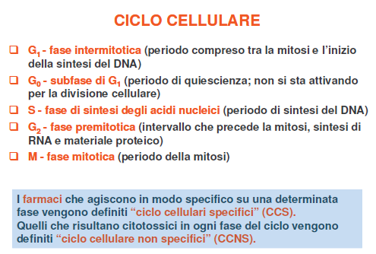
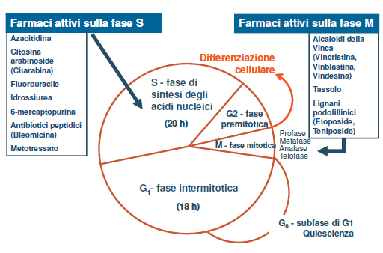
TOSSICITÀ DEI CHEMIOTERAPICI IN RAPPORTO AL CICLO CELLULARE
FARMACI NON
FASE-SPECIFICI
FARMACI
FASE-SPECIFICI

Slide 33
CAUSE DELLA RESISTENZA AI FARMACI ANTITUMORALI
FARMACOLOGICA
Scarso assorbimento
Dose inadeguata
Schema di trattamento errato
Santuari farmacologici
(diminuita Cxt al sito bersaglio)
FISIOLOGICA
Grosso volume tumorale
(aree ipossiche o necrotiche con diminuita frazione di crescita e scarsa penetrazione del farmaco)
CELLULARE
Intrinseca
Acquisita – Transitoria
– Permanente

Slide 34
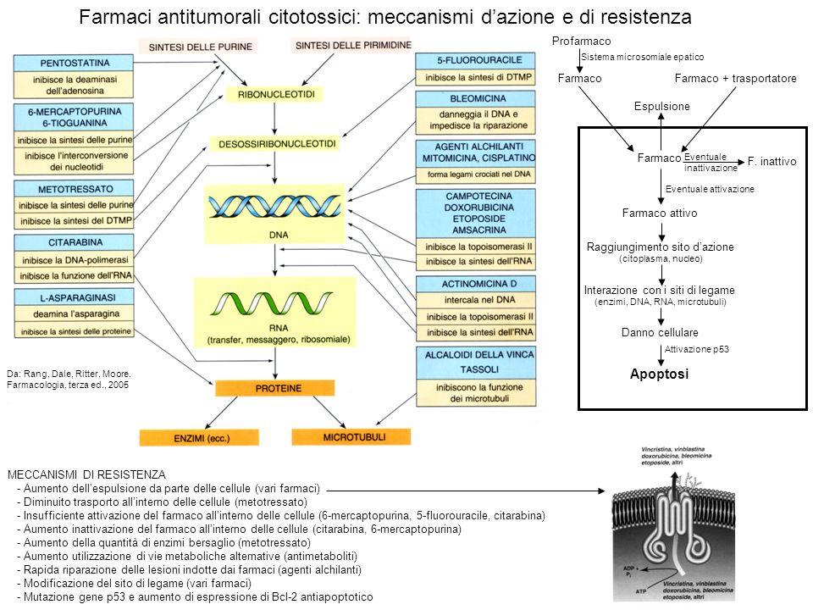

Slide 35
PENTOSTATINA
Inibisce l’adenosina deaminasi
Sintesi
purinica
Sintesi
pirimidinica
ACIDO FOSFONACETIL-L-ASPARTICO
Inibisce la biosintesi purinica
6-MERCAPTOPURINA
6-TIOGUANINA
Inibisce la biosintesi
dell’anello purinico
Inibiscono le intercorversioni
nucleotidiche
IDROXIUREA
Inibisce la ribonucleotide reduttasi
ribonucleotidi
5-FLUOROURACILE
Inibisce la sintesi dell’acido timidilico
CITARABINA
FLUDARABINA
2-CLORODEOXIADENINOSINA
Inibiscono la sintesi del DNA
AGENTI ALCHILANTI
MITOMICINA C
CISPLATINO
PROCARBAZINA
DACARBAZINA
Formano addotti con il DNA
METOTREXATO
Inibisce la riduzione
dell’acido diidrofolico
Blocca la sintesi purinica
e dell’acido timidilico
desossiribonucleotidi
DNA
BLEOMICINA
ETOPOSIDE
TENIPOSIDE
Danneggiano il DNA e
ne impediscono il riparo
RNA
(transfer, messaggero,
ribosomiale)
L-ASPARAGINASI
Deamina l’asparagina
Inibisce la sintesi proteica
PACLITAXEL
ALCALOIDI DELLA VINCA
COLCHICINA
Inibiscono le funzioni dei
microtubuli
DACTINOMICINA
DAUNORUBICINA
DOXORUBICINA
MITOXANTRONE
Si intercalano nel DNA
Inibiscono la sintesi dell’RNA
proteine
enzimi (ecc.)
microtubuli

Slide 36
CLASSIFICAZIONE
6 gruppi principali a seconda del loro meccanismo d’azione/dell’origine/delle caratteristiche chimiche:
Alchilanti
Complessi di coordinazione del platino
Antimetaboliti
Alcaloidi di origine vegetale
Antibiotici antitumorali
Miscellanea

Slide 37
MECCANISMO D’AZIONE
ALCHILANTI:
formano legami covalenti con i gruppi nucleofilici della catena del DNA;
COMPLESSI DI COORDINAZIONE DEL PLATINO:
formano un legame stabile al DNA con formazione di ponti intra e interfilamento con rottura della molecola di acido nucleico;
ANTIMETABOLITI: antagonizzano l’azione dei metaboliti normali a livello del sito effettore;
ALCALOIDI DI ORIGINE VEGETALE:
formano legami con la tubulina interferendo con la formazione del fuso mitotico;
ANTIBIOTICI ANTITUMORALI:
producono tagli nel DNA mediante produzione di radicali liberi e interazione con la topoisomerasi II; alterano la sintesi dell’RNA; alcuni interagiscono con le strutture di membrana;
MISCELLANEA

Slide 38
ALCHILANTI
Agenti non ciclo specifici, ma più efficaci nelle cellule in rapida proliferazione (fasi G1 e S del ciclo cellulare)
Strutturalmente differenti, hanno in comune la capacità di divenire potenti elettrofili in seguito alla formazione di intermedi carbo-cationici e di complessi di transizione con le molecole bersaglio.
Queste reazioni portano alla formazione di legami covalenti attraverso l’alchilazione di gruppi nucleofili
CONSEGUENZE
• cross linking delle due eliche del DNA
• formazione di basi anormali con disturbo del codice
• rottura dell’anello imidazolico della guanina
• allontanamento della guanina dalla catena del DNA

Slide 39
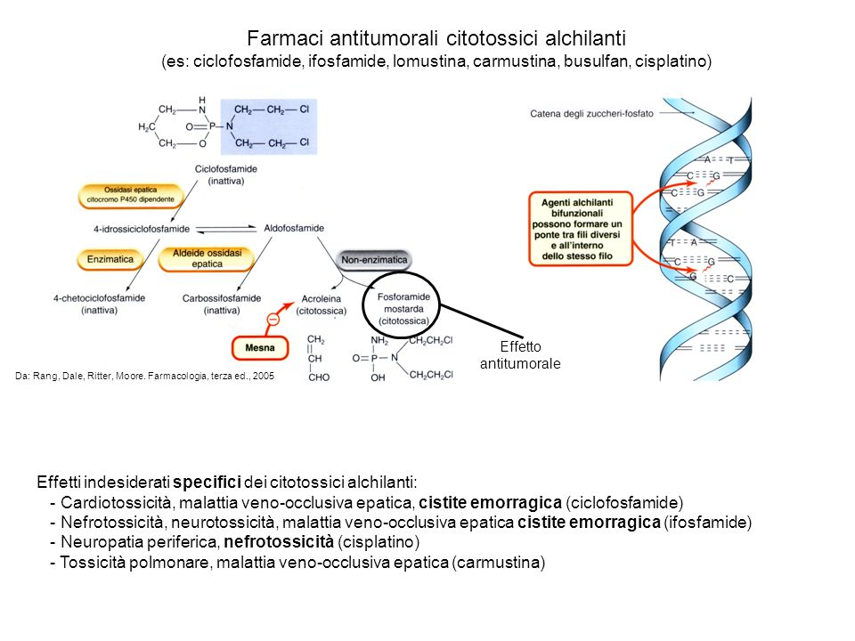

Slide 40
ALCHILANTI
Mostarde azotate
Mecloretamina Ciclofosfamide Ifosfamide
Melfalan Clorambucil Bendamustina Prednimustina
Nitrosouree Carmustina Lomustina Fotemustina Streptozotocina
Alchilsolfonati Busulfano
Azaridine Tiotepa
Idrazine Procarbazina
Triazeni Dacarbazina Temozolomide

Slide 41
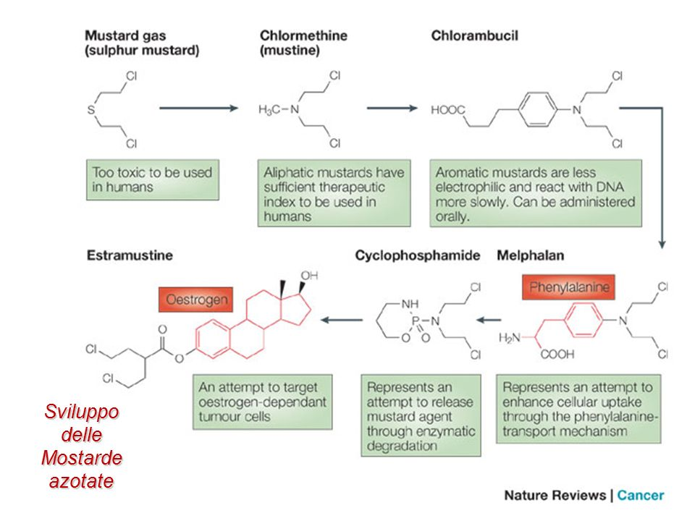

MOSTARDE AZOTATE
L’attività biologica si basa sulla presenza del gruppo bis 2-cloroetile.
Il composto base, la MECLORETAMINA, è poco selettiva, poco stabile e molto tossica.
I nuovi composti più stabili e selettivi, e meno tossici, sono stati associati ad aminoacidi (MELFALAN), gruppi fenolici sostituiti (CLORAMBUCILE), gruppi fosfamidici ciclici (CICLOFOSFAMIDE, IFOSFAMIDE)

Slide 42
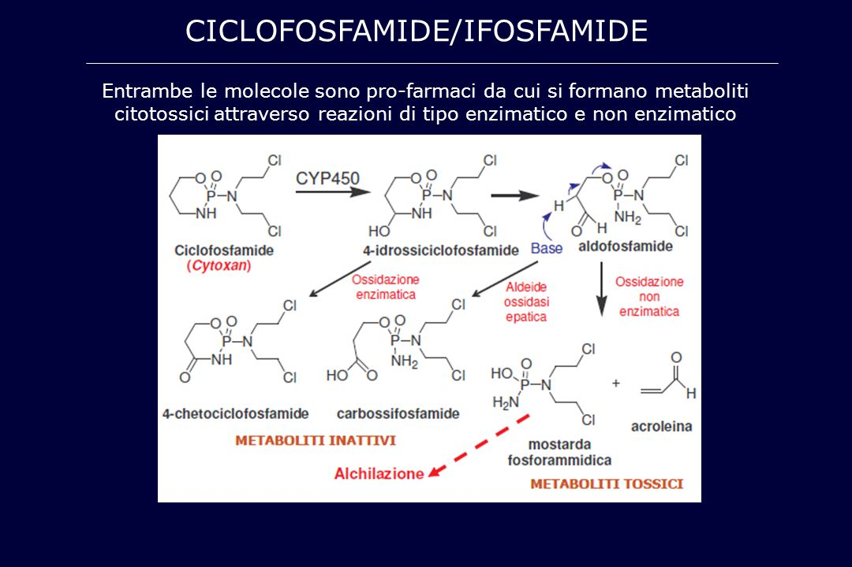

Slide 43
CICLOFOSFAMIDE
FARMACOCINETICA
PREPARATI 50 mg/cpr ; 200 mg/fl; 1 g/fl
SOMMINISTRAZIONE EV : 40 - 50 mg/kg (alte dosi intermittenti)
OS : 1 - 2,5 mg/kg/die (terapia continua)
ASSORBIMENTO ben assorbita
DISTRIBUZIONE Legame proteico :scarso
Legame p. dei metaboliti :50%
Ampia distribuzione.
  Scarsa nel CSF Emivita: 7 ore
METABOLISMO Epatico : (Citocromo P 450)
ELIMINAZIONE Renale

Slide 44
CICLOFOSFAMIDE
INDICAZIONI
M. di Hodgkin Linfomi
Cr. Mammario Cr ovarico Cr polmonare a piccole cellule
Seminoma Mieloma Rabdomiosarcoma
Retinoblastoma, Neuroblastoma
S. Ewing Immunosoppressione
TOSSICITA’
Nausea, vomito
Mielodepressione
leucopenia. neutropenia, trombocitopenia, anemia, immunodepressione
Alopecia SIADH Cardiotossicità (ad alte dosi)
TOSSICITÀ UROLOGICA
CISTITE EMORRAGICA: ematuria, sintomi irritativi; fibrosi vescicale, carcinoma vescicale

Slide 45
MESNA
2-Mercapto-etan-sulfonato sodico (Uromitexan®)
MECCANISMO D’AZIONE
DI-MESNA
(Ditioetansulfonato)
(inattivo)
⇓
Filtrato dal glomerulo e secreto dal rene
⇓
Tiol-tranferasi
Glutatione reduttasi
⇓
DI-MESNA + ACROLEINA
⇓
TIOETERE INERTE

Slide 46
MESNA
2-Mercapto-etan-sulfonato sodico (Uromitexan®)
FARMACOCINETICA
SOMMINISTRAZIONE Endovenosa: Bolo + Infusione
Dose = 60-50% della dose di oxazafosforine
ASSORBIMENTO Biodisponibilità orale: 40 -50%
DISTRIBUZIONE Emivita plasmatica . 1 ora
METABOLISMO MESNA ⇒ DI-MESNA
ELIMINAZIONE Renale: DI-MESNA
INDICAZIONI
Riduzione della urotossicità da ciclofosfamide
Riduzione della urotossicità da ifofosfamide (dal 32% al 6,7%)

Slide 47
CLORAMBUCILE
(Leukeran®5 mg cpr) (Linfolisin® 2 mg conf)
Composto bifunzionale in grado di determinare una doppia alchilazione.
Deve essere trasformato nel composto attivo (mostarda)
FARMACOCINETICA
Somministrazione
Orale: 0,1 – 0,2 mg/kg/die per 3-6 settimane
2 mg/die (mantenimento)
Assorbimento
Biodisponibilità orale: > 70%
Distribuzione
Emivita plasmatica: 90 min

Slide 48
CLORAMBUCILE
(Leukeran®5 mg cpr) (Linfolisin® 2 mg conf)
INDICAZIONI
Leucemia linfatica cronica
Linfomi
Macroglobulinemia di Waldenstrom
Policitemia vera
Carcinoma del testicolo
( +Methotrexato + Actinomicina D )
TOSSICITA’
Mielodepressione
(graduale e reversibile)

Slide 49
NITROSUREE
CARMUSTINA
SEMUSTINA
LOMUSTINA
STREPTOZOTOCINA
MECCANISMO D’AZIONE
Degradazione spontanea con liberazione di:
Gruppi alchilanti → Clorocarbocatione Metilcarbocatione
Alchilazione di basi puriniche e pirimidiniche (DNA, RNA) e proteine.
Gruppi carbamilanti → Isocianato organico
Carbamilazione di residui di lisina (Inattivazione di enzimi riparanti il DNA).
DOTATE DI MAGGIORE LIPOFILICITA’.
INDICATE NEL TRATTAMENTO DI NEOPLASIE DEL SNC
(GLIOMI, GLIOBLASTOMI)

Slide 50
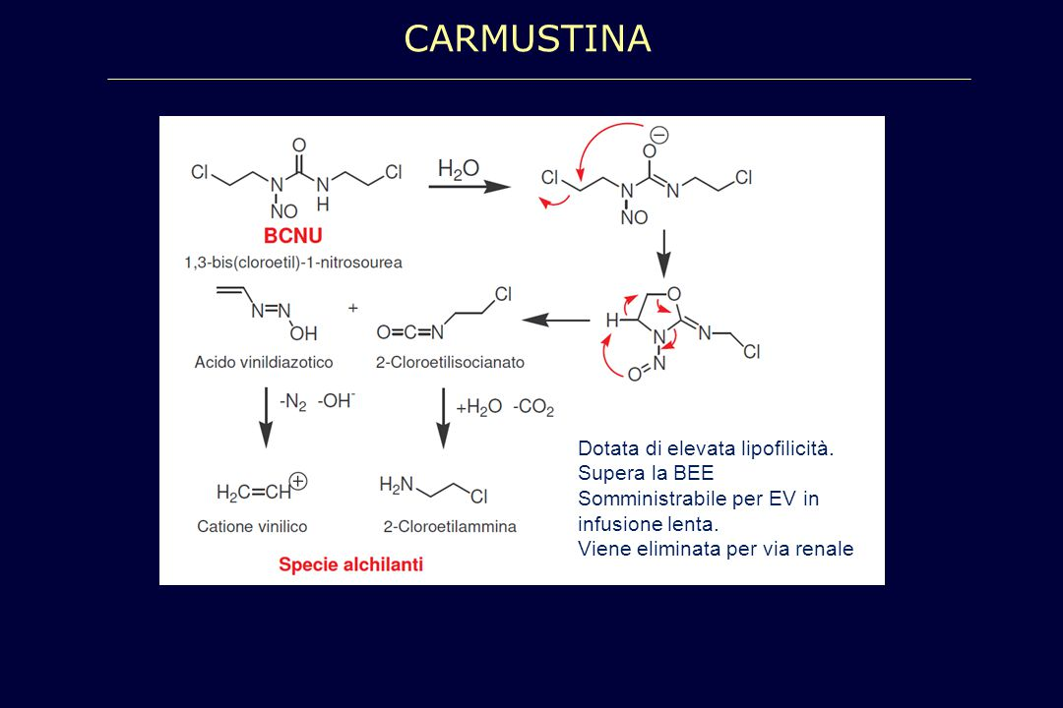
CARMUSTINA
Dotata di elevata lipofilicità.
Supera la BEE
Somministrabile per EV in infusione lenta.
Viene eliminata per via renale

Slide 51
CARMUSTINA
(Nitrumon® 100 mg/fl)
INDICAZIONI
⇒ NEOPLASIE CEREBRALI
M. di Hodgkin
Mieloma multiplo
Carcinomi gastrointestinali ( + FU + Vincristina )
Melanoma maligno
Carcinomi broncopolmonari (in associazione)
TOSSICITA’
Mielodepressione ritardata (4a – 5 a settimana)
Leucopenia, Trombocitopenia
Nausea e Vomito Neurotossicita SNC

Slide 52
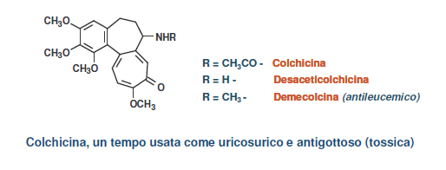
STREPTOZOTOCINA
UTILIZZATA PER L’INDUZIONE DEL DIABETE SPERIMENTALE
(ELEVATA SPECIFICITA’ PER LE CELLULE BETA-PANCREATICHE)

Slide 53
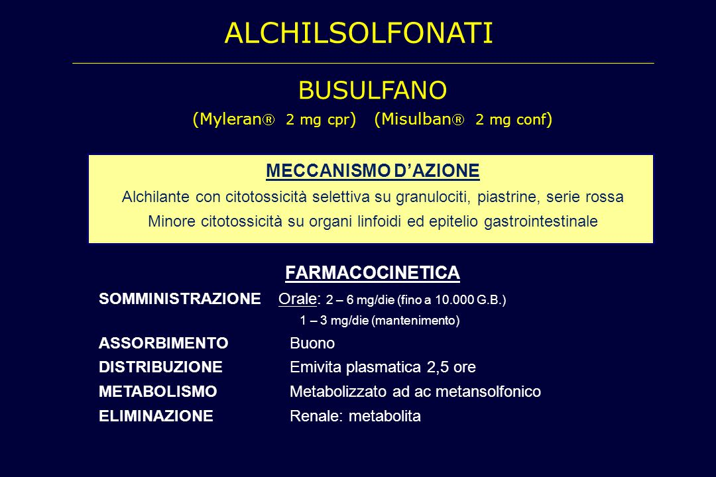
ALCHILSOLFONATI
BUSULFANO
(Myleran® 2 mg cpr) (Misulban® 2 mg conf)
MECCANISMO D’AZIONE
Alchilante con citotossicità selettiva su granulociti, piastrine, serie rossa
Minore citotossicità su organi linfoidi ed epitelio gastrointestinale
FARMACOCINETICA
SOMMINISTRAZIONE Orale: 2 – 6 mg/die (fino a 10.000 G.B.)
1 – 3 mg/die (mantenimento)
ASSORBIMENTO Buono
DISTRIBUZIONE Emivita plasmatica 2,5 ore
METABOLISMO Metabolizzato ad ac metansolfonico
ELIMINAZIONE Renale: metabolita

Slide 54
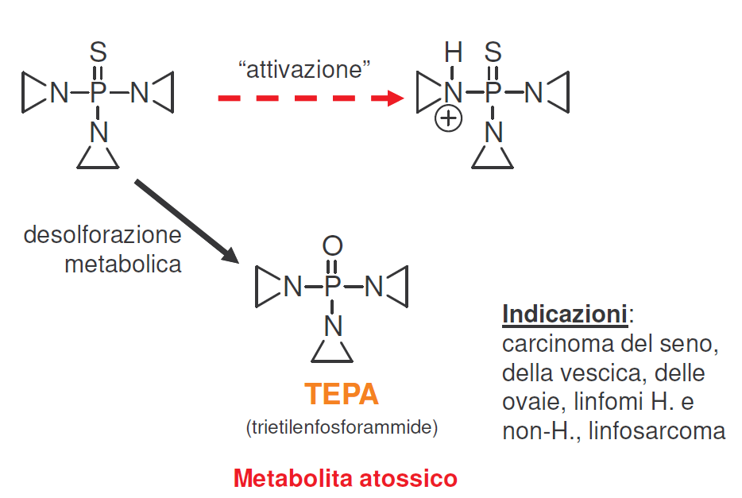
AZARIDINE
TIOTEPA
TRIETILENMELAMINA

Slide 55
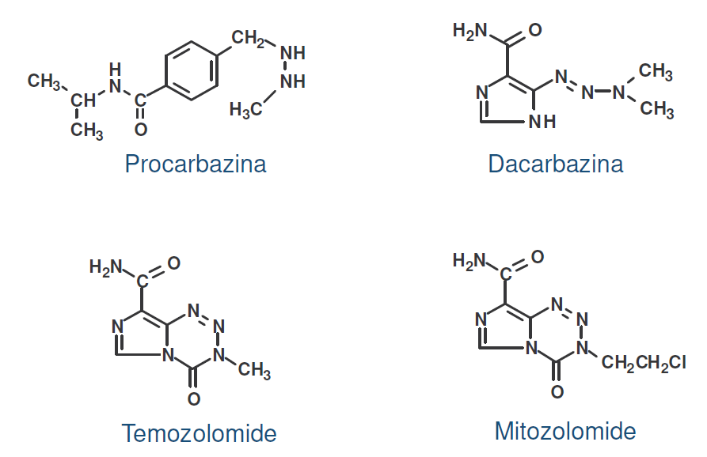
AGENTI PRO-ALCHILANTI

Slide 56
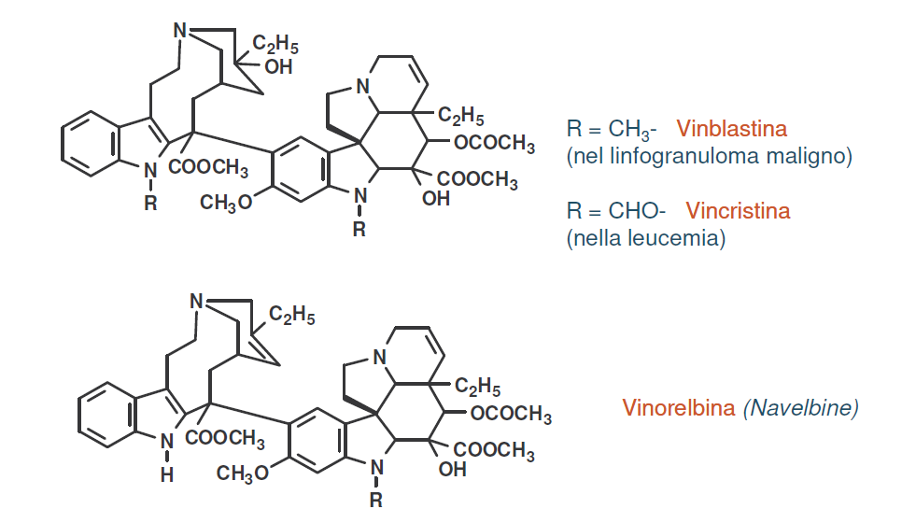
DACARBAZINA
MECCANISMO D’AZIONE
Affinità di struttura con 5-Amino-Imidazolo-4-Carbossamide (AIC) capace di trasformarsi in acido inosinico. Richiede iniziale attivazione da parte del Citocromo P450 epatico con N-demetilazione. A livello delle cellule bersaglio avviene rottura molecolare con liberazione di gruppo alchilante (ione metildiazonio).
INDICAZIONI
⇒ Melanoma maligno
M. di Hodgkin Sarcomi
TOSSICITA’
Nausea, Vomito
Depressione midollare
Dolore lungo la vena Epatotossicità
Mialgie Alopecia

Slide 57
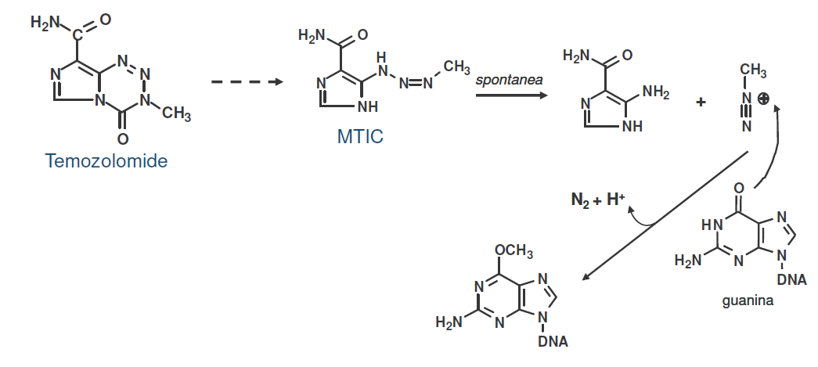
TEMOZOLOMIDE
Profarmaco convertito per via non enzimatica.
E’ un alchilante monofunzionale
Somministrabile per OS
Attraversa la BEE
INDICAZIONI
Melanoma maligno metastatico. Glioma. Astrocitoma maligno

Slide 58
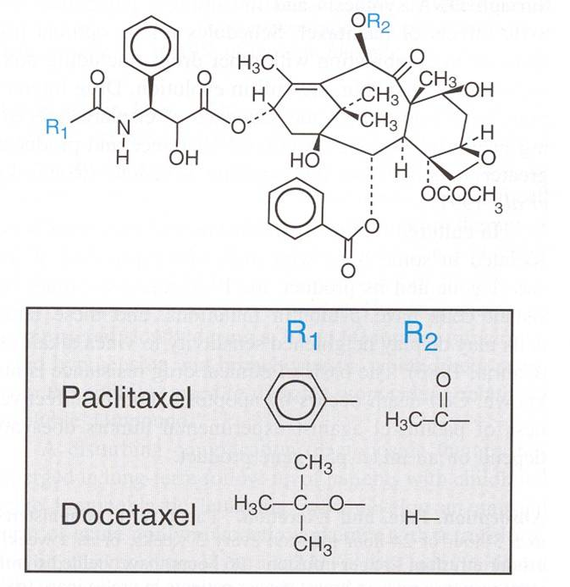
CISPLATINO E COMPOSTI DI COORDINAZIONE
MECCANISMO D’AZIONE
Meccanismo analogo a quello degli agenti alchilanti. Il metallo lega due residui di guanina presenti sulla stessa o su due catene di DNA, formando legami crociati
inter e intra-filamento.
PARTICOLARMENTE INTENSI NAUSEA E VOMITO

Slide 59
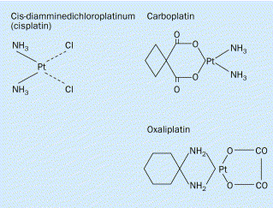
PRINCIPALI DERIVATI DEL PLATINO
CARBOPLATINO
OXALIPLATINO
rispetto al cisplatino
uguale spettro d’azione
minore attività
minore nefro- e neurotossicità
resistenza crociata
spettro d’azione più ampio
attività ≥
diverso spettro di tossicità
mancanza di resistenza crociata in tumori MMR⁻
Trattamento dei seminomi e carcinomi del testicolo
Notes:
59

Slide 60
ANTIBIOTICI ANTITUMORALI
ACTINOMICINA D MITRAMICINA
MITOMICINA BLEOMICINA
INIBITORI DELLE TOPOISOMERASI I
IRINOTECANO TOPOTECANO CAMPTOTECINA
INIBITORI DELLE TOPOISOMERASI II
IDARUBICINA DOXORUBICINA DAUNORUBICINA
MECCANISMO D’AZIONE
producono tagli nel DNA mediante produzione di radicali liberi e interazione con le topoisomerasi I e II; alterano la sintesi dell’RNA; alcuni interagiscono con le strutture di membrana;

Slide 61
ACTINOMICINA D
(Streptomyces parvulus)
MECCANISMO D’AZIONE
Intercalazione fra i residui guanosinici del DNA.
↓
Arresto della sintesi di RNA DNA-dipendente.
Cross linking DNA-DNA e DNA-Proteine.
Inibizione delle topoisomerasi I e II.
Inibizione diretta della sintesi di DNA.
(alte concentrazioni)
FARMACOCINETICA
SOMMINISTRAZIONE endovena
DISTRIBUZIONE Legame proteico: alto
Non passa la barriera EE
Emivita plasmatica: 36ore
ELIMINAZIONE Biliare (fecale) 50% Urinaria 10-20%

Slide 62
ACTINOMICINA D
(Streptomyces parvulus)
INDICAZIONI
Tumore di Wilms Rabdomiosarcoma
Sarcoma di Ewing Coriocarcinoma
Carcinoma testicolare non seminomatoso metastatico
(in associazione con Ciclofosfamide, Bleomicina, Vinblastina e Cisplatino)
TOSSICITA’
Tossicità gastroenterica
Nausea, Vomito, Anoressia, Epatopatia
Stomatite
Tossicità ematologica
Piastrinopenia, Leucopenia
Alopecia
Tossicità ritardata da radiazioni
(“Fenomeno di richiamo”)

Slide 63
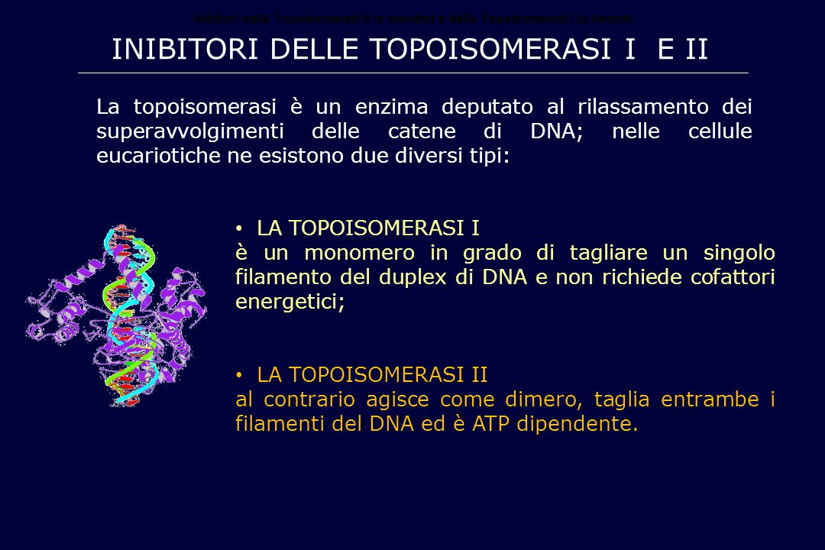

Slide 64
Inibitori della Topoisomerasi II (a sinistra) e della Topoisomerasi I (a destra)
Inibitori della Topoisomerasi II (a sinistra) e della Topoisomerasi I (a destra)
INIBITORI DELLE TOPOISOMERASI I
IRINOTECANO
TOPOTECANO
CAMPTOTECINA
La CAMPTOTECINA è un alcaloide naturale con effetti tossici molto marcati (mielodepressione, cistite emorragica)
IRINOTECANO è un profarmaco, più solubile e meno tossico, utilizzato preferenzialmente nel trattamento del tumore del colon-retto.
TOPOTECANO è somministrato per via endovenosa, eliminato per via renale nella forma idrolizzata (tossicità aggiuntiva in pz con insufficienza renale)
È utilizzato nel trattamento dei tumori metastatici dell’ovaio

Slide 65
Inibitori della Topoisomerasi II (a sinistra) e della Topoisomerasi I (a destra)
Inibitori della Topoisomerasi II (a sinistra) e della Topoisomerasi I (a destra)
INIBITORI DELLE TOPOISOMERASI II
ANTRACICLINE
DOXORUBICINA
DAUNORUBICINA
IDARUBICINA
MECCANISMO D’AZIONE
→INTERCALAZIONE NEL DNA←
(inibizione della sintesi di DNA e RNA)
→INIBIZIONE DELLA TOPOISOMERASI II←
(rotture del DNA)
→PRODUZIONE DI RADICALI LIBERI←
(rotture nel DNA)

Slide 66
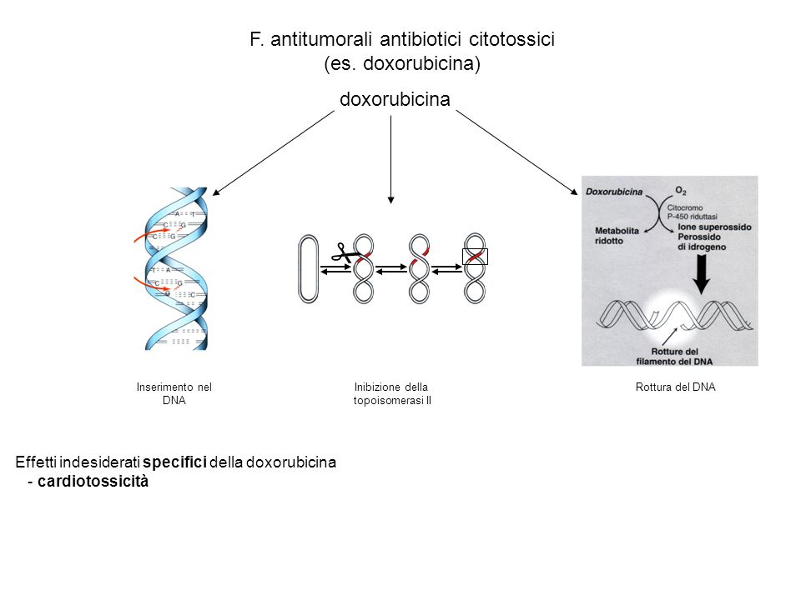

Slide 67
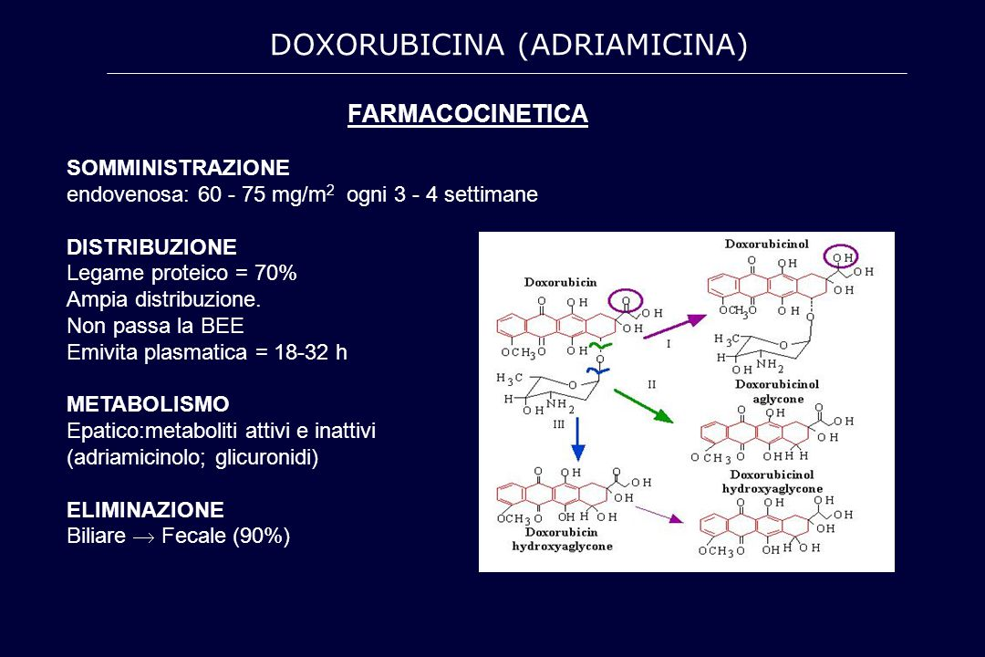

Slide 68
DOXORUBICINA (ADRIAMICINA)
INDICAZIONI
Leucemie acute
M.di Hodgkin e Linfomi non Hodgkin
Microcitoma polmonare Sarcomi
Carcinomi (tiroide, ovaio, mammella)
T.di Wilms Neuroblastoma Retinoblastoma
TOSSICITA A breve termine
Mielosoppressione
Tossicità Mucocutanea
Stomatite - alopecia - necrosi cutanea (per iniezione extravasale)
Sintomi gastrointestinali
nausea, vomito, anoressia, diarrea colite necrotizzante
(in associazione con citarabina) (rara)
A lungo termine
Cardiotossicità
acuta: aritmia, miocardiopericardite
tardiva:insufficienza cardiaca congestizia (può svilupparsi anche diversi anni dopo la cessazione della terapia)

Slide 69
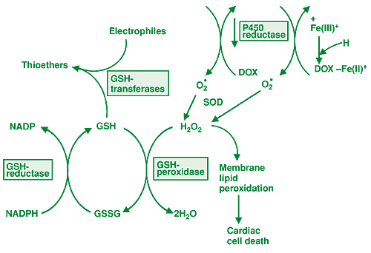
DOXORUBICINA (ADRIAMICINA)
MECCANISMO DELLA CARDIOTOSSICITA’
1) Ossidazione lipidica da radicali liberi in presenza di ferro
2) Inibizione enzimatica
3) Effetto mitocondriale
4) Alterazione del trasporto di Ca
5) Liberazione di sostanze vasoattive
6) Aumentata attività fosfolipasica
7) Modificazione della perfusione
CARDIOPROTETTIVI
1) Dexrazoxane (ICRF 187) (complessante il ferro) Il Dexrazoxane ha effetto cardioprotettivo per spiazzamento del ferro dai complessi antraciclina-ferro.
2) Incorporazione di doxorubicina in liposomi
3) Somministrazione di antidoti, scavenger di radicali liberi: Vit E, N-acetilcisteina, ICRF 159, coenzima Q10, carnitina, adenosina, damvar

Slide 70
ANTIMETABOLITI
ANTAGONISTI dell’ACIDO FOLICO
METOTREXATO
RALTITREXED
PEMETREXED
ANALOGHI
delle
PURINE
ANALOGHI
delle
PIRIMIDINE
6- MERCAPTOPURINA
AZATIOPRINA
6-TIOGUANINA
PENTOSTATINA
CLADIBRINA
FLUDARABINA
5-FLUOROURACILE
FLUOSSIURIDINA
CITARABINA
GEMCITABINA
AZACITIDINA

Slide 71
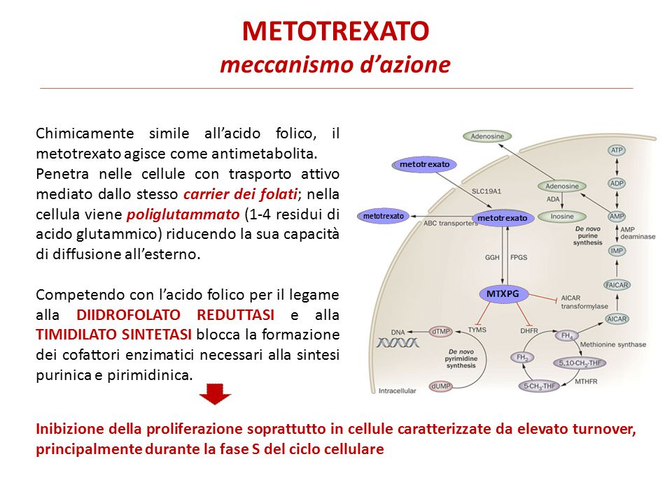

Slide 72
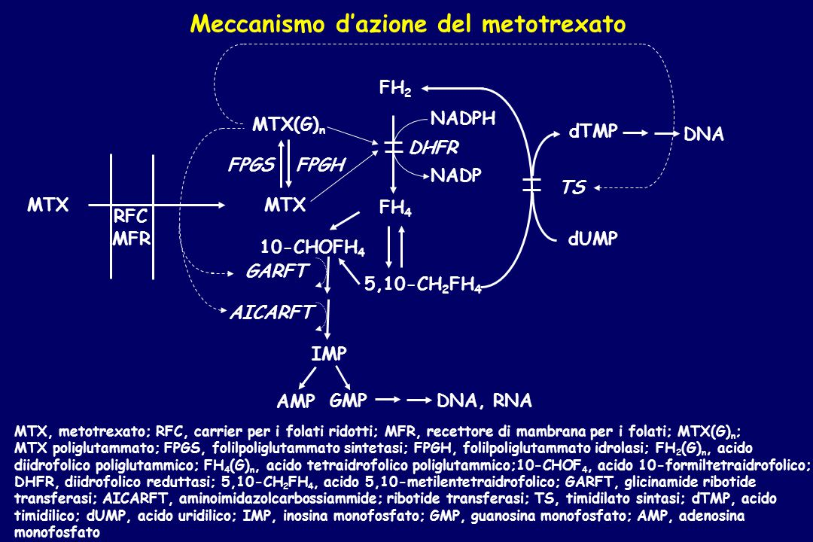

Slide 73
METOTREXATO
FARMACOCINETICA
SOMMINISTRAZIONE Orale: 2,5- 10 EV: 2,5-7,5 g/m² (Alte dosi)
Intratecale: 0,2-0,4 mg/kg (8-10 mg/m² alla settimana)
ASSORBIMENTO Dose dipendente
DISTRIBUZIONE Legame proteico: 50%
Solo ad alte dosi supera la BEE
Emivita plasmatica: 10 ore
ELIMINAZIONE Renale: 90% Fecale: 10%
RESISTENZA
⇒ 1 Diminuito ingresso intracellulare del farmaco
⇒ 2 Diminuita formazione di poliglutammato del Metotrexato
⇒ 3 Aumentata attività della Diidrofolato reduttasi (DHR)
⇒ 4 Diminuito legame del Metotrexato alla Diidrofolatoreduttasi (DHR)

Slide 74
METOTREXATO
INDICAZIONI
⇒ Leucemia linfoblatica acuta (mantenimento)
Coriocarcinoma e Tumori trofoblastici
Carcinoma mammario (CMF)
Cr lingua, faringe. Testicolo
(in associazione con Clorambucil o Actinomicina D)
Carcinoma polmonare (alte dosi)
Osteosarcoma (alte dosi)
Tumori cerebrali (alte dosi)
Immunosoppressore
TOSSICITA’
Mucositi Stomatite, Ulcerazioni gastroenteriche
Epatotossicità Aumento transaminasi, Fibrosi
Mielotossicità Leucopenia, Piastrinopenia, Anemia
Infiltrati polmonari
Tossicità Cutanea Dermatite, Fotosensibilizzazione, Alopecia
Osteoporosi (Bambini)
NEFROTOSSICITÀ (ALTE DOSI)

Slide 75
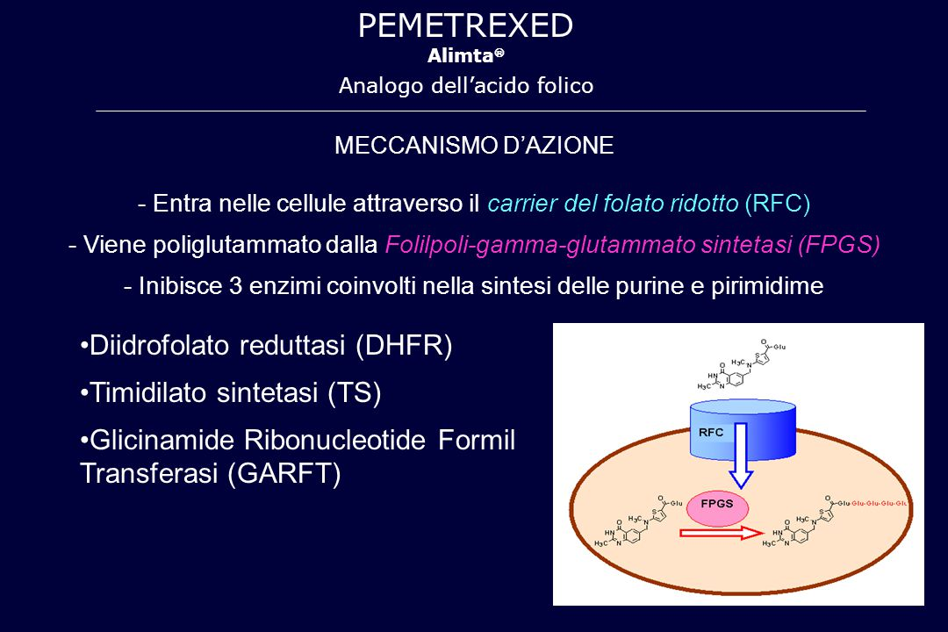
PEMETREXED
Alimta®
Analogo dell’acido folico
MECCANISMO D’AZIONE
- Entra nelle cellule attraverso il carrier del folato ridotto (RFC)
- Viene poliglutammato dalla Folilpoli-gamma-glutammato sintetasi (FPGS)
- Inibisce 3 enzimi coinvolti nella sintesi delle purine e pirimidime

Slide 76
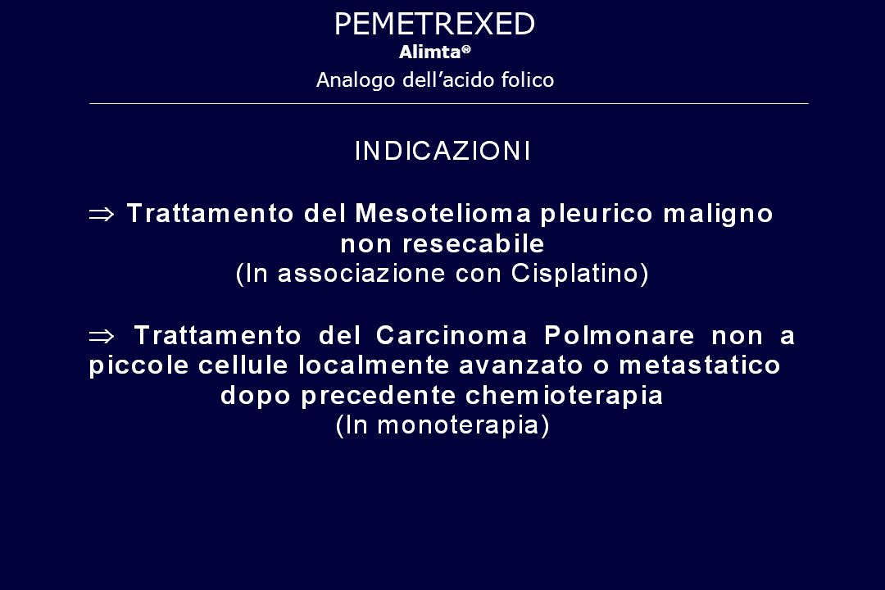
PEMETREXED
Alimta®
Analogo dell’acido folico

Slide 77
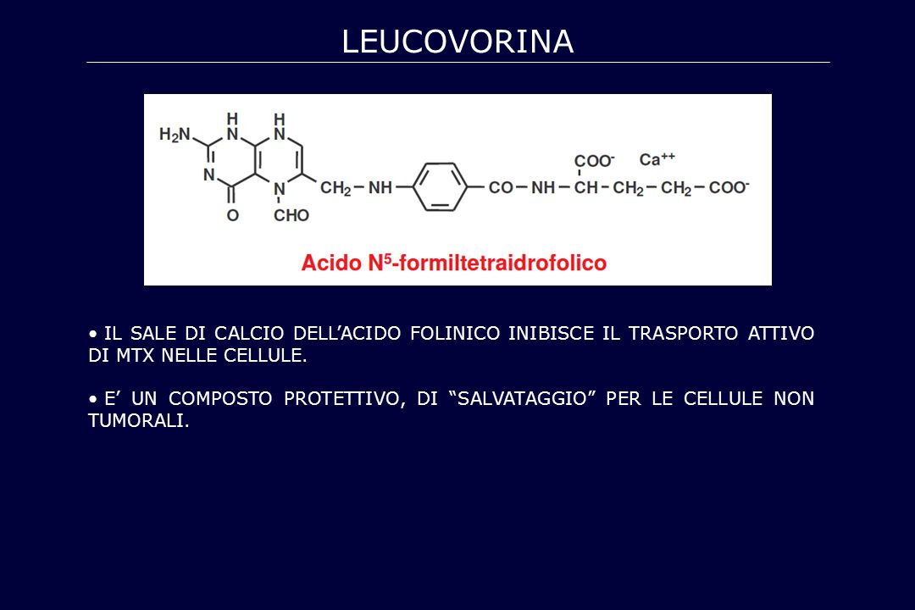

Slide 78
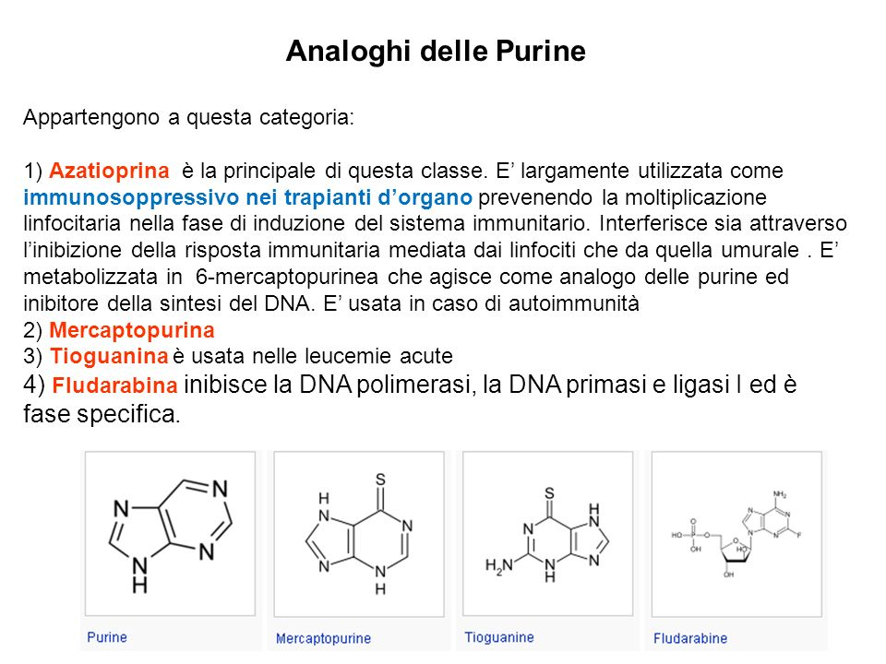

Slide 79
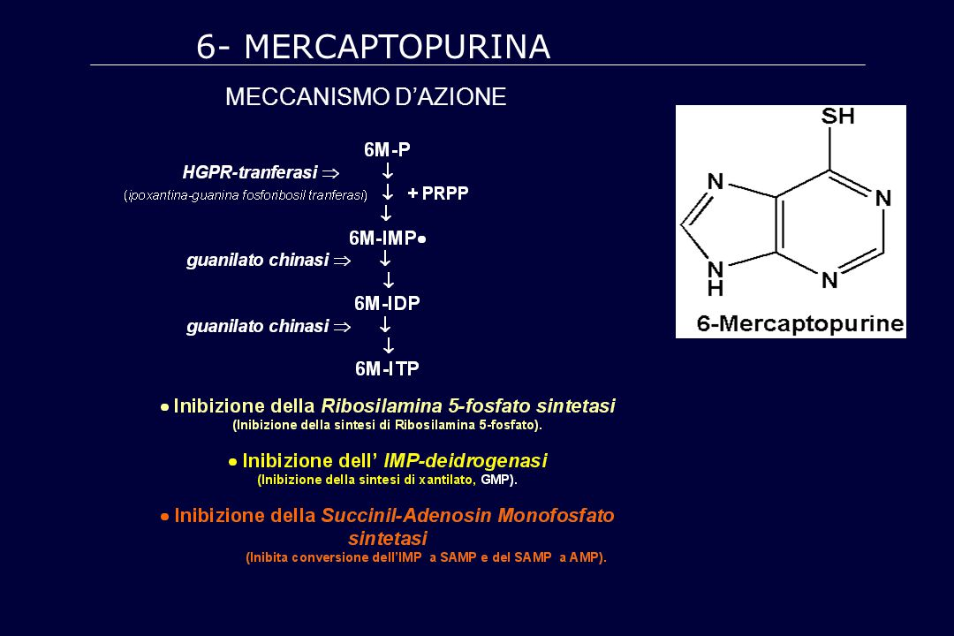

Slide 80
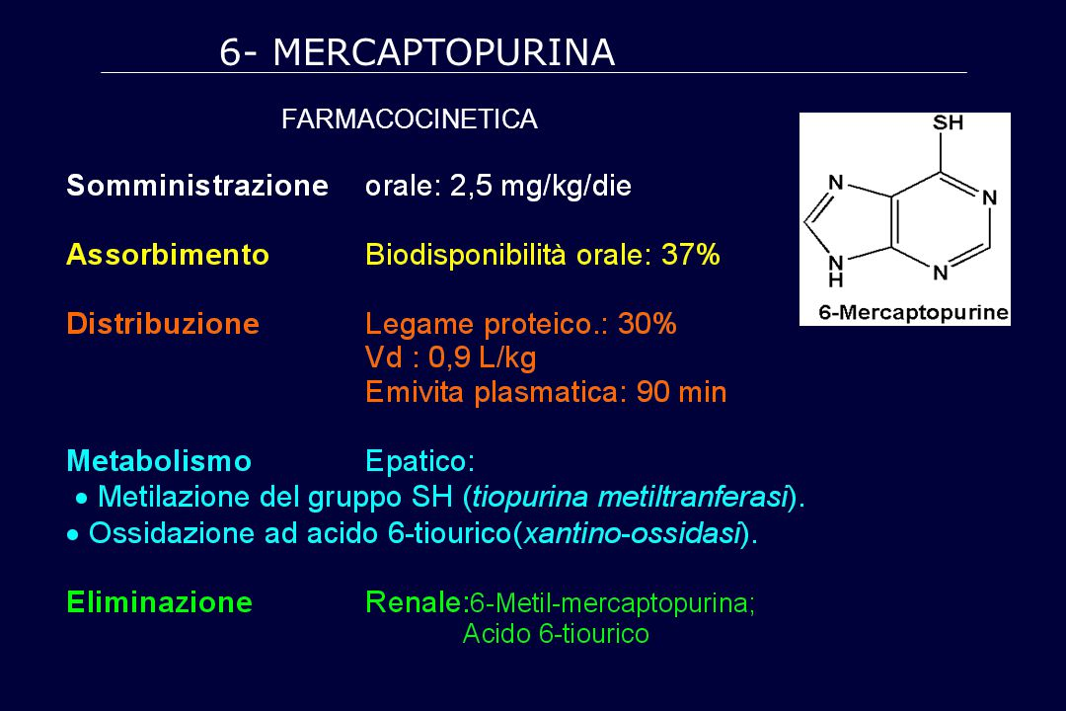

Slide 81
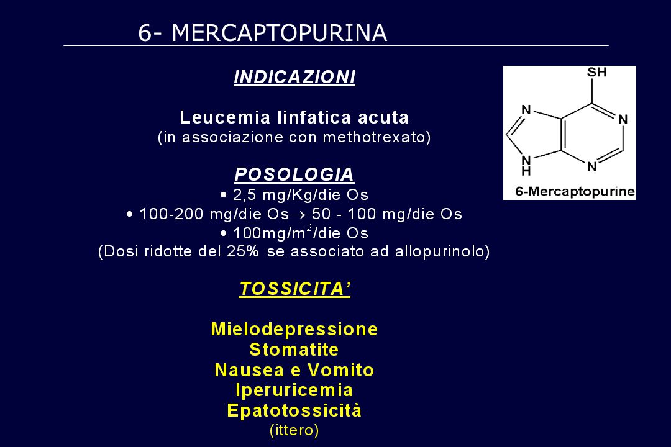

Slide 82
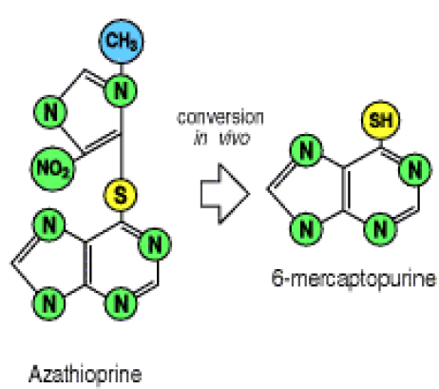
AZATIOPRINA
E’ un ANTIMETABOLITA PURINICO, derivato imidazolico della 6-mercaptopurina
6-mercaptopurina
azatioprina
acido 6-tioinosinico
In seguito ad esposizione con nucleofili (es.: glutatione), l’azatioprina viene trasformata in 6-MP. Questa a sua volta è convertita in un FALSO NUCLEOSIDE come l’ACIDO 6-TIOINOSINICO, che trasformato in 6-tio-GMP e poi in 6-tio-GTP viene incorporato nel DNA. Il metabolita fraudolento nella catena nascente determina quindi

Slide 83
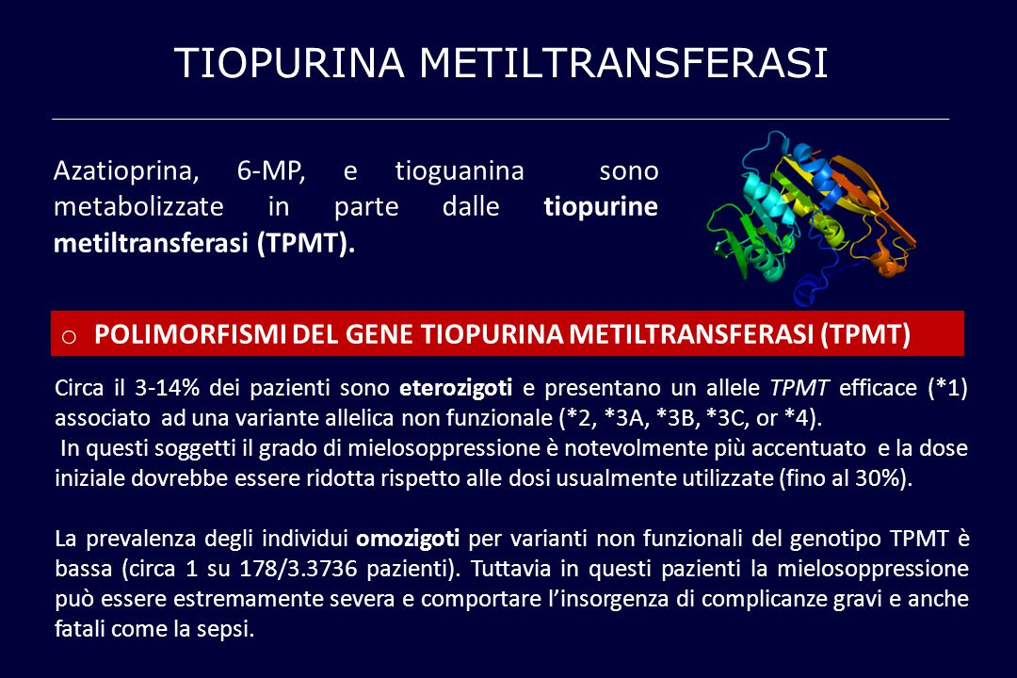
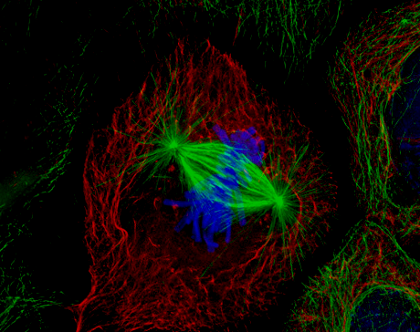
TIOPURINA METILTRANSFERASI
Azatioprina, 6-MP, e tioguanina sono metabolizzate in parte dalle tiopurine metiltransferasi (TPMT).
POLIMORFISMI DEL GENE TIOPURINA METILTRANSFERASI (TPMT)
Circa il 3-14% dei pazienti sono eterozigoti e presentano un allele TPMT efficace (*1) associato ad una variante allelica non funzionale (*2, *3A, *3B, *3C, or *4).
In questi soggetti il grado di mielosoppressione è notevolmente più accentuato e la dose iniziale dovrebbe essere ridotta rispetto alle dosi usualmente utilizzate (fino al 30%).
La prevalenza degli individui omozigoti per varianti non funzionali del genotipo TPMT è bassa (circa 1 su 178/3.3736 pazienti). Tuttavia in questi pazienti la mielosoppressione può essere estremamente severa e comportare l’insorgenza di complicanze gravi e anche fatali come la sepsi.

Slide 84
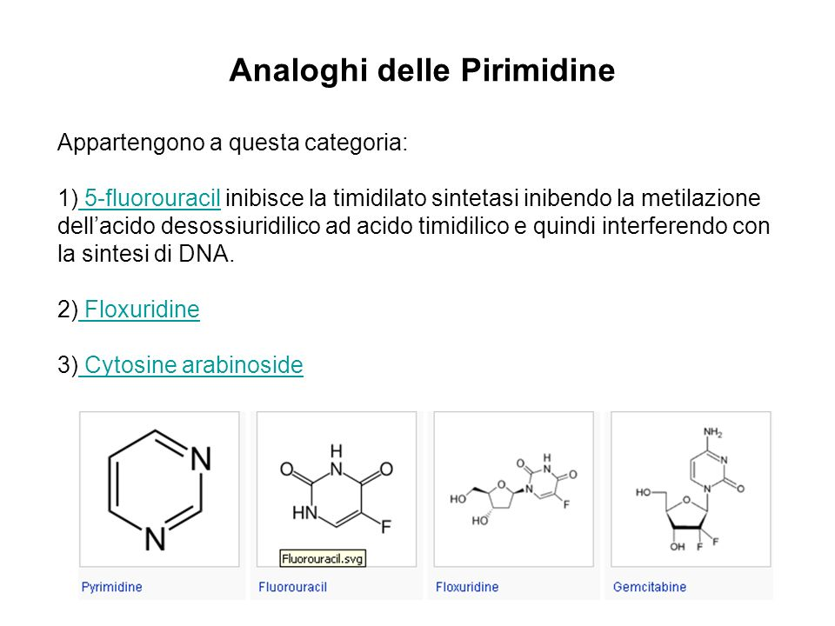

Slide 85
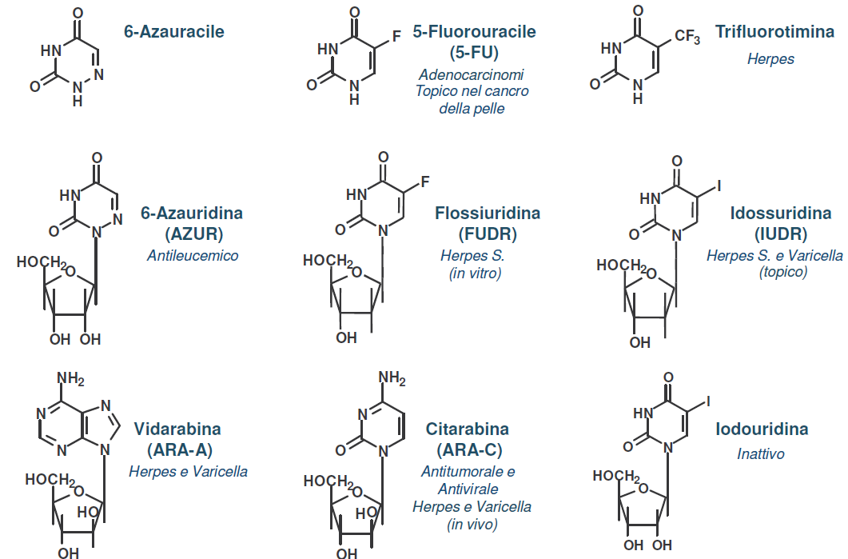
ANALOGHI delle PIRIMIDINE

Slide 86
Metabolismo e meccanismo d’azione del fluorouracile
FUMP
FUDP
FUTP
F-RNA
OPRT
RR
FdUDP
FdUTP
F-DNA
TP
TK
5-FU
FdUrd
FdUMP
DPD
DHFU
dUMP
dTMP
dTTP
TS
FPGS
5,10-CH₂H₄PteGlu_{(n)}
H₂PteGlu_{(n)}
DNA
DHFU, diidrofluorouracile; FUMP, fluorouridina monofosfato; FUDP, fluorouridina difosfato; FUTP, fluorouridina trifosfato; FdUDP, fluorodesossiuridina difosfato; FdUTP, fluorodesossiuridina trifosfato; FdUrd, fluorodesossiuridina; FdUMP, fluorodesossiuridina monofosfato; dUMP, acido uridilico; dTMP, acido timidilico; dTTP, deossitimidina trifosfato; 5, 10-CH₂H₄PteGlu(n), coenzima 5,10-metilentetraidrofolico; H₂PteGlu(n), acido diidrofolico; OPRT, orotato fosforibosiltransferasi; TP, timidina fosforilasi; FPGS, folilpoliglutammato sintetasi; DPD, diidropirimidina deidrogenasi; TK, timidina chinasi; RR, ribonucleotide reduttasi; TS, timidilato sintasi.

Slide 87
5- FLUOROURACILE
TOSSICITA’
NAUSEA, anoressia
MUCOSITI Stomatite, diarrea, ulcerazioni intestinali, shock, morte
MIELOSOPPRESSIONE leucopenia, trombocitopenia
Alopecia
TOSSICITÀ NEUROLOGICA (sindrome cerebellare, mielopatia)
TOSSICITÀ CARDIACA (ischemia miocardica, dolore toracico)

Slide 88
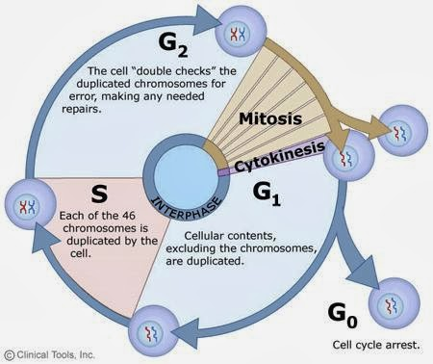
CHEMIOTERAPICI E CICLO CELLULARE
I farmaci che agiscono in modo specifico su una determinata fase vengono definiti “ciclo cellulare specifici” (CCS).
CICLO CELLULARE

Slide 89
INIBITORI DEI MICROTUBULI
INIBITORI DELLA POLIMERIZZAZIONE
ALCALOIDI DELLA VINCA COLCHICINA GRISEOFULVINA
INIBITORI DELLA DEPOLIMERIZZAZIONE
TASSANI (PACLITAXEL, DOCETAXEL) EPOTILONI

Slide 90
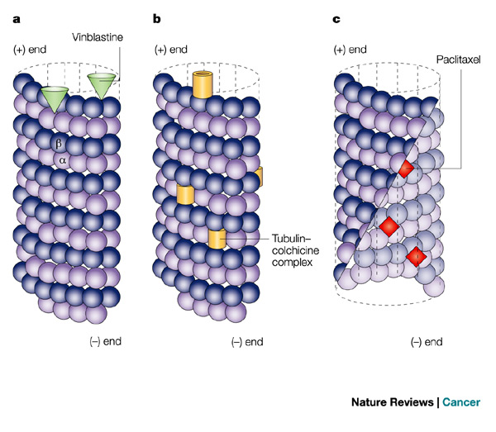
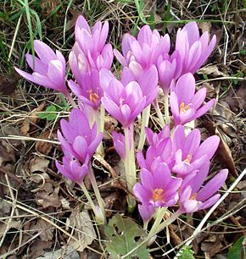
COLCHICINA

Slide 91

ALCALOIDI della VINCA
MECCANISMO D’AZIONE
Bloccano la mitosi con arresto in metafase. Si legano direttamente alla tubulina e causano depolimerizzazione del fuso mitotico.
L’impossibilità a segregare correttamente i cromosomi comporta morte cellulare

Slide 92
ALCALOIDI della VINCA
TOSSICITA’
In aggiunta al ruolo chiave nella formazione del fuso mitotico, i microtubuli sono coinvolti in funzioni cellulari quali:
Movimento
Fagocitosi
Trasporto assonale
Tra gli effetti indesiderati più caratteristici degi questi farmaci si riportano quelli legati alla NEUROTOSSICITÀ, probabilmente derivati dal deterioramento di queste funzioni
NEUROTOSSICITA’ PERIFERICA
insensibilità e formicolio alle estremità
perdita dei riflessi tendinei
debolezza agli arti inferiori

Slide 93
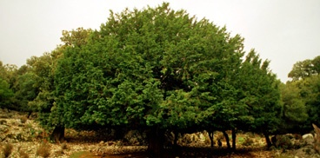
TASSANI
MECCANISMO D’AZIONE
Bloccano la mitosi con arresto in metafase. Si legano direttamente alla tubulina ma anziché indurre depolimerizzazione modificano la disposizione spaziale dei microtubuli (paralleli)
Notes:
93

Slide 94
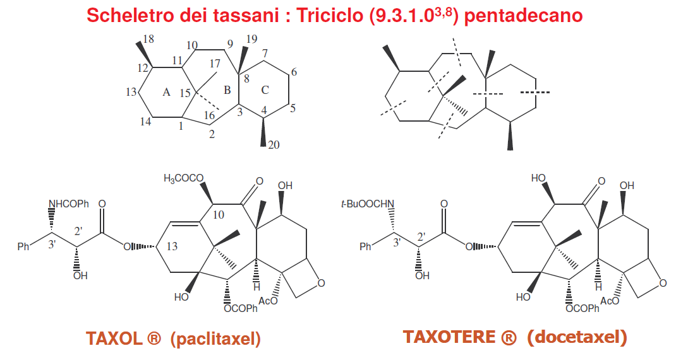
TASSANI
Utilizzati nel trattamento del tumore ovarico, della mammella e del polmone.
Il docetaxel è più potente e più citotossico
Notes:
94

Slide 95
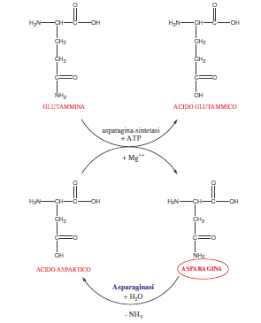
ALTRI FARMACI
L’ASPARAGINA è un indispensabile fattore di crescita. In alcuni tipi di cellule tumorali (leucemiche) manca l’enzima asparagina-sisntetasi.
L-ASPARAGINASI
Deriva da due principali fonti:
E. Coli
E. Chrysantemi
Ha un elevato PM, si distribuisce preferenzialmente nel comparto vascolare e non penetra nel SNC.
Utilizzata soprattutto per il trattamento delle ALL infantili
EFFETTI INDESIDERATI
REAZIONI ALLERGICHE relative soprattutto alla comparsa di Ab
ALTERAZIONI DELLA COAGULAZIONE sia in senso pro-trombotico che emorragico

Slide 96

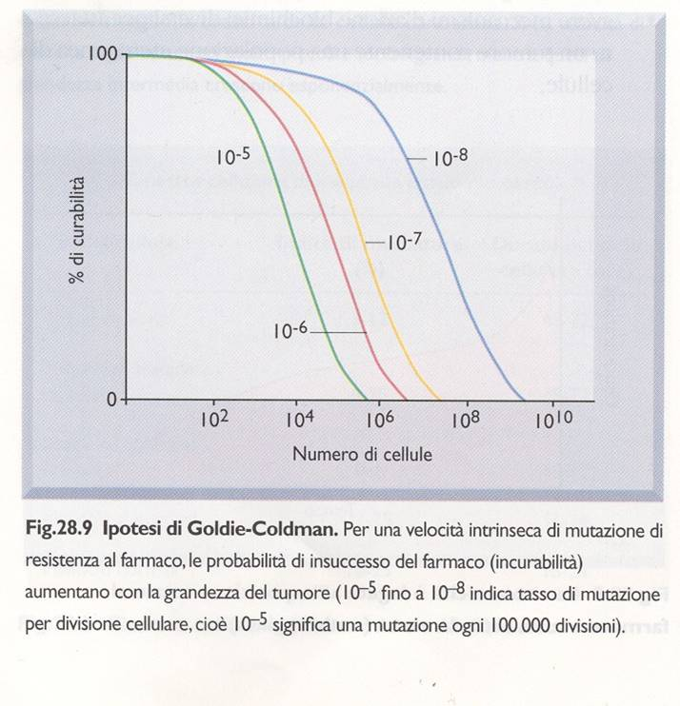
IPOTESI DI GOLDIE E COLMAN:

Slide 97
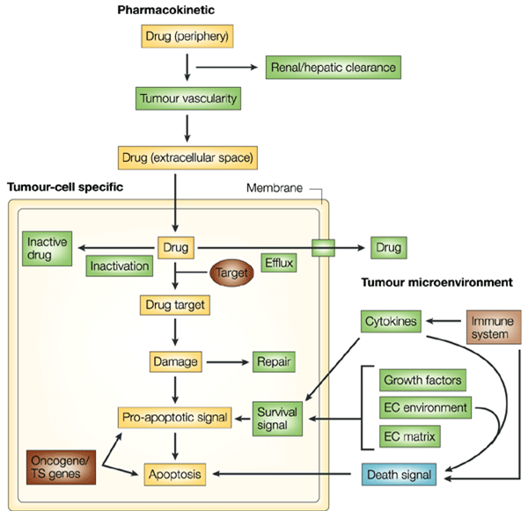
Notes:
Drug-resistance mechanisms. Mechanisms of failure of chemotherapy and drug resistance can be due to pharmacokinetics, the tumour micro-environment or cancer-cell-specific issues. These influence the response to chemotherapy by principally affecting intracellular active drug concentrations, drug–target interactions, target-mediated cell damage, damage-induced apoptotic signalling or the apoptotic effector machinery. Text boxes: yellow, pathway of drug action; blue, pathways promoting cell death; green, pathways mediating drug resistance; brown, pathways with potentially both pro- and anti-cytotoxic effects. TS, tumour suppressor; EC, extracellular.

Slide 98
ABC TRANSPORTERS
E RESISTENZA

Slide 99
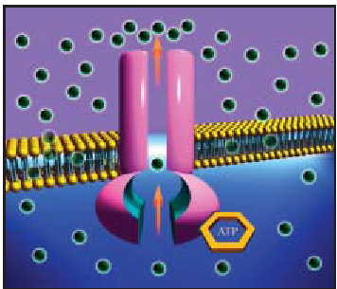
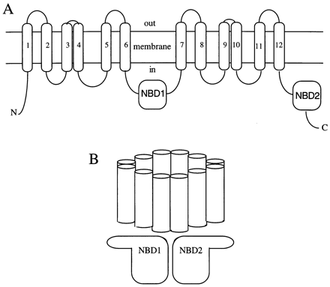
STRUTTURA DELLA P-GLICOPROTEINA
INIBITORI DELLA P-gp
I generazione
  Verapamil
  Chinidina
  Chinina
  Ciclosporina A
II generazione
  Valspodar
  Biricodar
SUBSTRATI DELLA P-gp
Antracicline
Tassani
Epipodofillotossine
Alcaloidi della Vinca
Mitoxantrone
Actinomicina D

Slide 100
PROBLEMI LEGATI ALL’USO DI INIBITORI
DI I GENERAZIONE
A
B
Scarsa affinità per P-gp
INTERAZIONI
FARMACOCINETICHE
IMPREVEDIBILI
TOSSICITÀ INACCETTABILE

Slide 101
PROBLEMI LEGATI ALL’USO DEGLI INIBITORI DI II GENERAZIONE
A
Substrati per CYP3A4
B
Scarsa selettività per
P-gp vs. MRP1
INTERAZIONI
FARMACOCINETICHE
IMPREVEDIBILI
TOSSICITÀ
CHEMIOTERAPICI
INIBITORI DELLA P-gp
III generazione
  Tariquidar
  Zosuquidar

Slide 102
PRINCIPI DI CHEMIOTERAPIA IN ASSOCIAZIONE
I farmaci devono possedere attività antitumorale intrinseca, meccanismi d’azione differenti ed effetti tossici non sovrapponibili
È necessario ottimizzare il dosaggio e il regime di somministrazione
L’intervallo di dosaggio deve essere il più breve possibile
BENEFICI DELLA TERAPIA IN ASSOCIAZIONE RISPETTO AI SINGOLI INTERVENTI
↑ dell’effetto citotossico massimale e ↓ della tossicità
possibilità di uccidere cellule con caratteristiche diverse in popolazioni tumorali eterogenee
↓ della probabilità di sviluppo di cloni resistenti

Slide 103


Slide 104


Slide 105


Slide 106


Slide 107
ANTIPROLIFERATIVE TARGETS — TUMOUR CELLS
Growth Factor
Receptor
RECEPTOR TKIs
ras
P
P
SOS
DOWNSTREAM
SIGNAL INHIBITORS
P
P
RAF
P
P
MEK
MAPK
Nucleus
CELL CYCLE
INHIBITION
Cell Cycle
kinases
P

Slide 108

HOST PHENOMENA: ANGIOGENESIS,
INVASION AND METASTASIS
Angiogenesis
Primary
tumour
Secondary
angiogenesis
Dissemination
Metastatic
deposit
Extravasation
Invasion

Slide 109

FARMACI BIOLOGICI
Monoclonal antibodies: proteine che si legano a recettore o altra molecola di segnale extracellulare
Tyrosine Kinase Inhibitors: molecola che lega e inibisce attività enzimatiche intracellulari

Slide 110

…. la comparsa degli “inib” e degli “umab” ...

Slide 111
The ABC’s of antibodies
Antibody – highly specific protein made in
response to foreign agents
2 heavy chains
2 light chains
Variable antigen-binding site –“complementarity determining regions”
Fc constant region
Variable region
Hinge region
constant region

Slide 112
ALCUNI ANTICORPI MONOCLONALI
CATEGORIE | NOME | MECCANISMO/TARGET | TIPO
ANTI- INFIAMMATORIO | INFLIXIMAB | Inibisce l'TNF-α | chimerico
 | ADALIMUMAB | Inibisce l'TNF-α | umano
 | ETANERCEPT | TNF receptore decoy | proteine di fusione
 | BASILIXIMAB | Inibisce IL-2 sulle cellule T attivate | chimerico
 | DACLIZUMAB | Inibisce IL-2 sulle cellule T attivate | umanizzato
 | OMALIZUMAB | Inhibisce le IgE umane | umanizzato
ANTI-CANCRO | GEMTUZUMAB | CD33 superficie cellulare delle cellule leucemiche | umanizzato
 | ALEMTUZUMAB | CD52 delle linfociti T e linfociti B | umanizzato
 | RITUXIMAB | CD20 sui linfociti B | chimerico
 | TRASTUZUMAB | HER2/neu o (erbB2) | umanizzati
 | NIMOTUZUMAB | EGFR inibitore | umanizzato
 | CETUXIMAB | EGFR inibitore | chimerico
 | BEVACIZUMAB | Inibisce VEGF | umanizzato
ALTRO | PALIVIZUMAB | Inibisce la proteina (F) di fusione del RSV | umanizzato
 | ABCIXIMAB | Inibisce il recettore GpIIb/IIIa sulle piastrine | chimerico
Notes:
112

Slide 113

ANTICORPI MONOCLONALI ANTINEOPLASTICI
NON CONIUGATI
→ CONIUGATI

Slide 114

ANTICORPI MONOCLONALI CONIUGATI
(RADIOISOTOPI, TOSSINE, ENZIMI, CHELANTI)
La sostanza legata all’anticorpo è portata in alta concentrazione al
sito del tumore.
Radioimmunotherapy (RAIT)
Selective for antigen that does not shed
Ideal antigen should be selectively expressed on malignant cells
  radiation delivered preferentially to tumor
Suitable radioisotope
Silverman et al (2004) Chinn et al (2003)

Slide 115

ANTICORPI MONOCLONALI NON CONIUGATI
Gli anticorpi non coniugati causano la morte delle cellule tumorali con i seguenti meccanismi:
Reclutamento e attivazione di cellule effettrici attraverso
citotossicità cellulo-mediata anticorpo-dipendente
→ Citotossicità complemento dipendente
→ Blocco dell’interazione ligando-recettore
→ Induzione dell’apoptosi
Notes:
115

Slide 116
ANTICORPI MONOCLONALI (→ bersaglio molecolare) | INIBITORI TRASDUZIONE DEL SEGNALE (→ bersaglio molecolare)
Rituximab (→ CD20) Trastuzumab (→ HER2) Alemtuzumab (→ CD52) Cetuximab (→ EGFR) Bevacizumab (→ VEGF) | Imatinib (→ bcr-abl/c-kit-, PDGF-TKs) Gefitinib (→ EGFR-TK) Erlotinib (→ EGFR-TK) Bortezomib (→ proteasoma)
Sorafenib (→ VEGFR/PDGFR/TKR/Raf)

Slide 117


Slide 118


Slide 119


Slide 120


Slide 121


Slide 122


Slide 123


Slide 124


Slide 125


Slide 126


Slide 127


Slide 128


Slide 129


Slide 130


Slide 131


Slide 132


Slide 133


Slide 134


Slide 135


